Slide 1
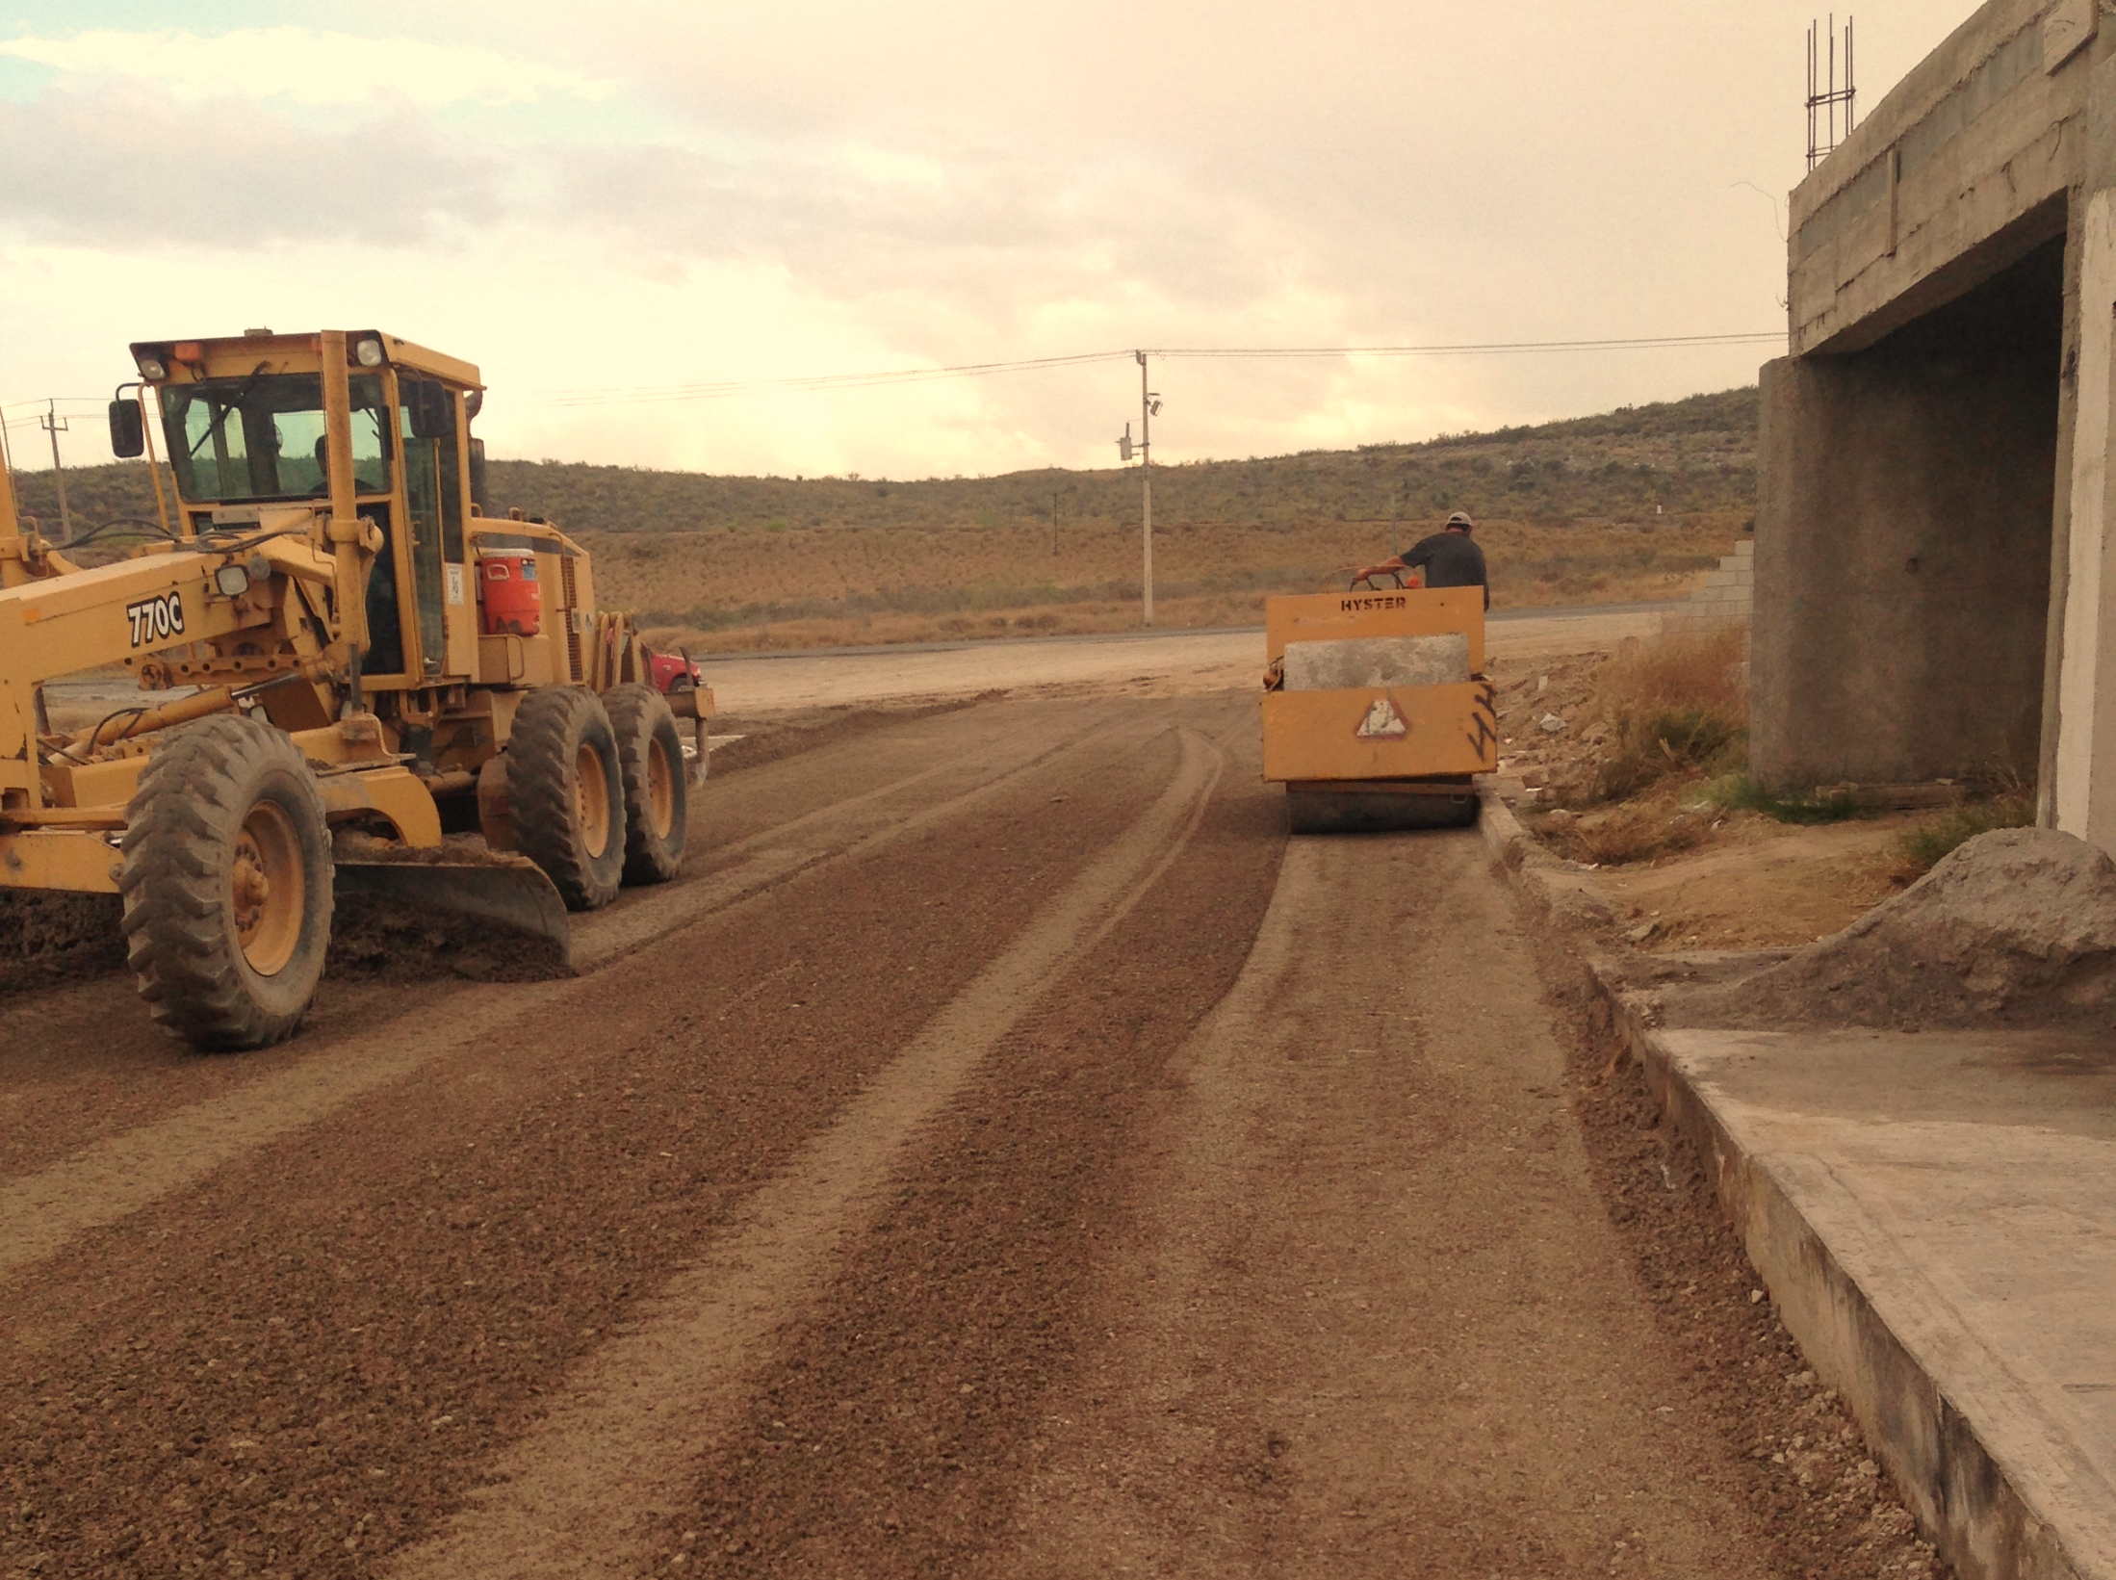
REPORTE
INFRAESTRUCTURA Y SERVICIOS PUBLICOS
GEORREFERENCIADO OBRAS PUBLICAS
ACTUALIZACION A 17 DE ENERO DEL 2023
ING. JESUS ALFONSO BALLESTEROS FERNANDEZ
DIRECTOR

Slide 2
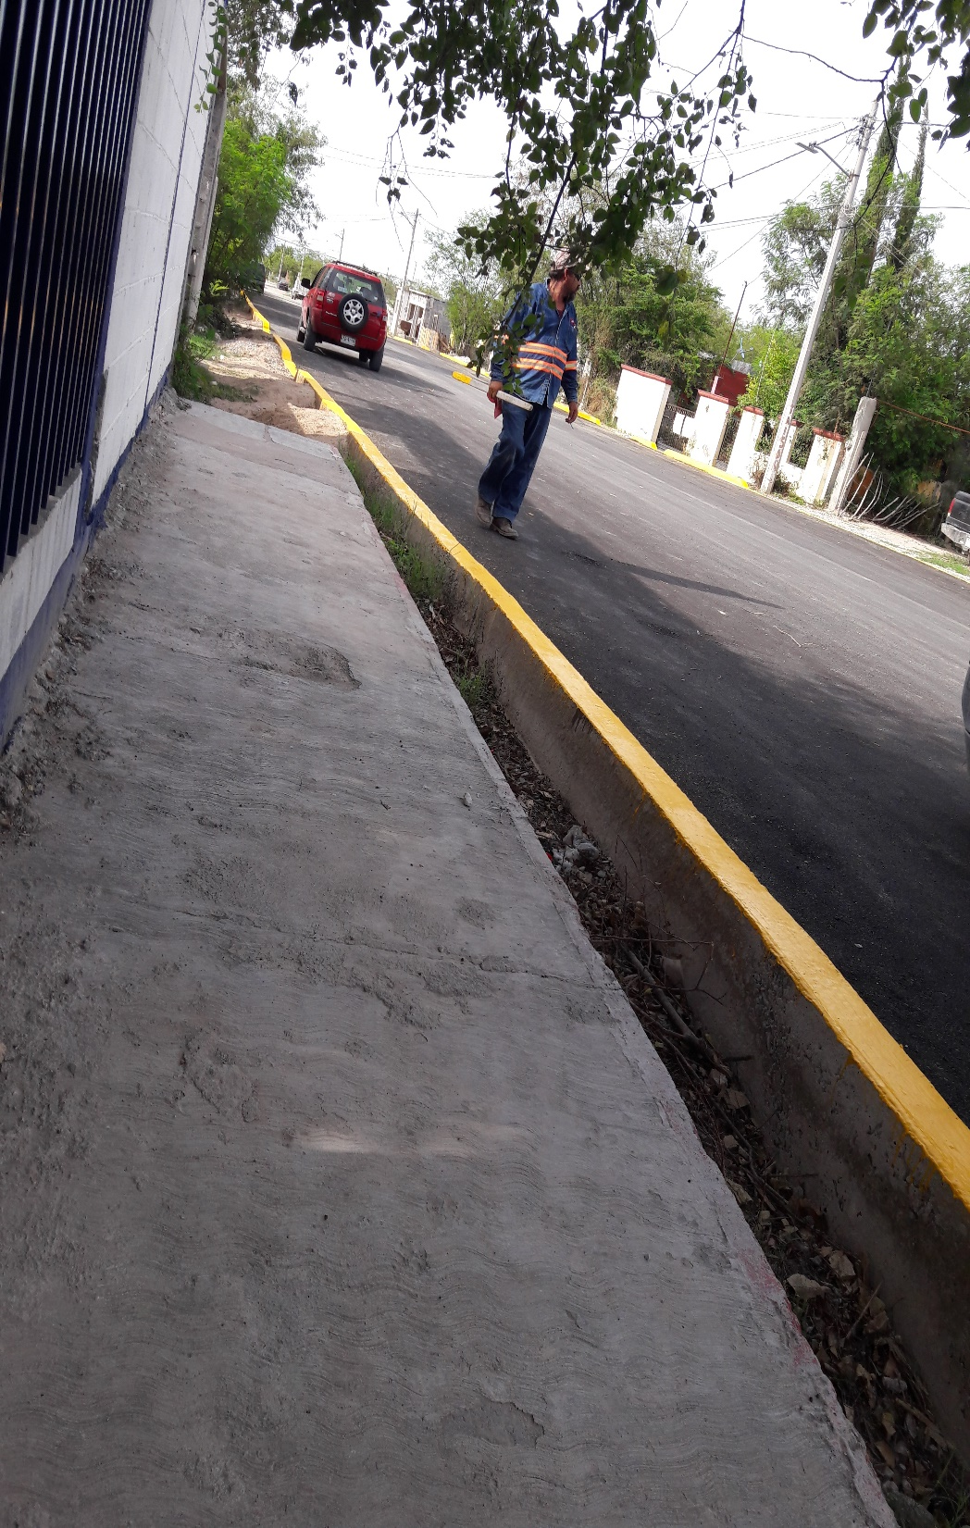
OBRA OP-SE-001/2022
SUMINISTRO Y APLICACIÓN DE PINTURA EN DIFERENTES VIALIDADES Y AREAS DE LA CIUDAD DE MONCLOVA (1A. ETAPA).
MONTO: $1,376,931.60
ALCANCE: 3,058 BENEFICIARIOS
AVANCE FISICO: 100%
AVANCE FINANCIERO: 100%

Slide 3
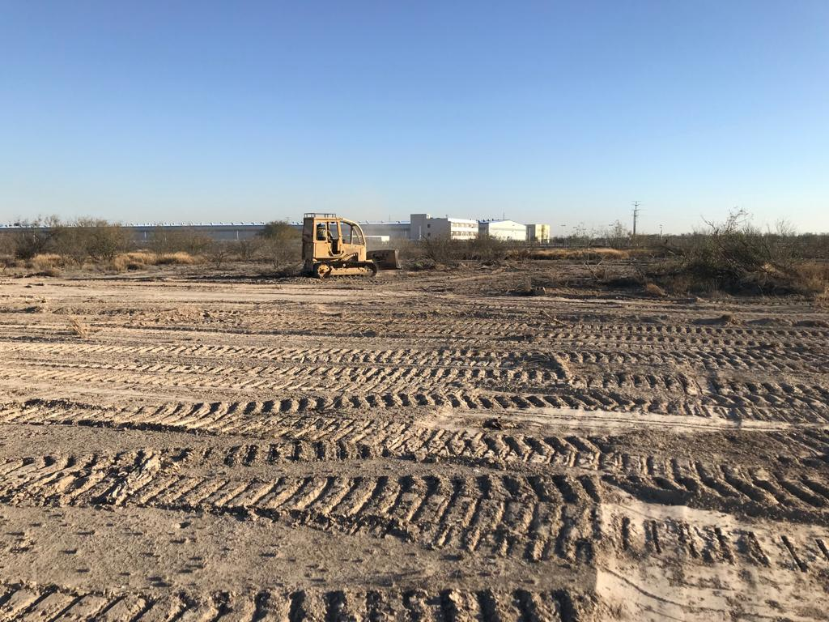
OBRA OP-SE-001/2022
DESMONTE DE TERRENO DEL ESTADO UBICADO EN CAMINO ANTIGUO A HERMANAS EN COL. RESIDENCIAL SAN LORENZO.
MONTO: $140,360.00
ALCANCE: 1,256 BENEFICIARIOS
AVANCE FISICO: 100%
AVANCE FINANCIERO: 100%

Slide 4
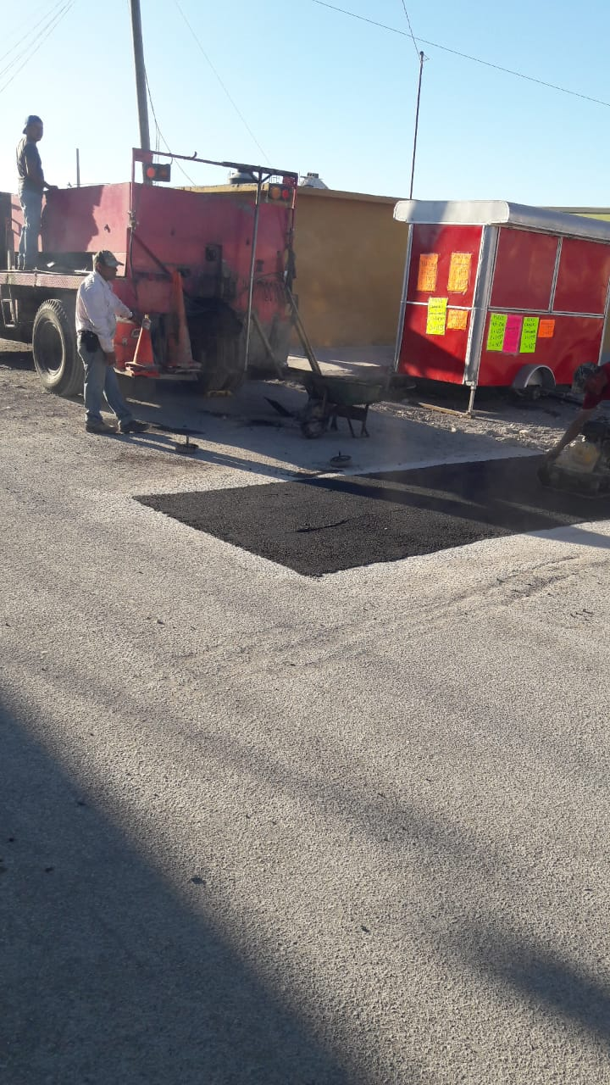
OBRA OP-SF-003/2022
SUMINISTRO Y APLICACIÓN DE CARPETA Y ASFALTO PARA RIEGO DE LIGA PARA EL PROGRAMA DE BACHEO EN DIFERENTES VIALIDADES DE LA CIUDAD (1A. ETAPA).
MONTO: $3,971,202.00
ALCANCE: 32,160 BENEFICIARIOS
AVANCE FISICO: 100%
AVANCE FINANCIERO: 100%

Slide 5
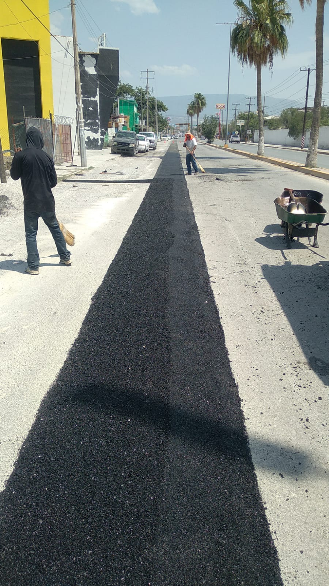
OBRA OP-SD-004/2022
REPOSICION DE SUBCOLECTOR Y 15 DESCARGAS DOMICILIARIAS EN AVE. EJERCITO MEXICANO ENTRE AV. LEANDRO VALLE Y ZACATECAS DE LA COL. SAN FRANCISCO
MONTO: $1,663,316.00
ALCANCE: 1,258 BENEFICIARIOS
AVANCE FISICO: 100%
AVANCE FINANCIERO: 100%

Slide 6
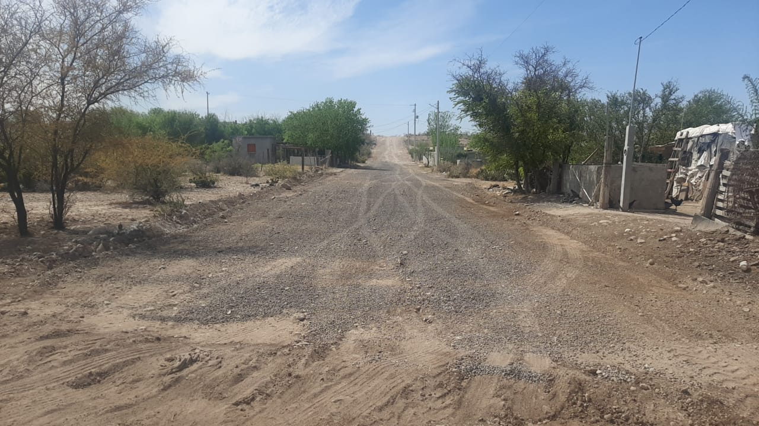
OBRA OP-SE-005/2022
CONFORMACION DE DIFERENTES CALLES DE LA CIUDAD DE MONCLOVA (1A. ETAPA).
MONTO: $2,449,734.40
ALCANCE: 1,200 BENEFICIARIOS
AVANCE FISICO: 100%
AVANCE FINANCIERO: 100%

Slide 7
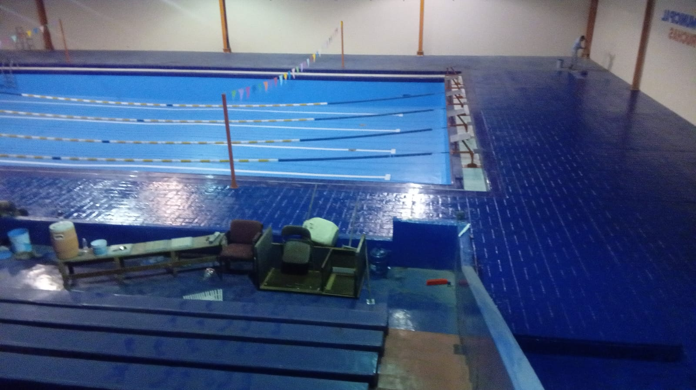
OBRA OP-SS-006/2022
REHABILITACION EN EL AUDITORIO MUNICIPAL MILO MARTINEZ (ALBERCA) EN EL MUNICIPIO DE MONCLOVA.
MONTO: $555,901.00
ALCANCE: 3,245 BENEFICIARIOS
AVANCE FISICO: 100%
AVANCE FINANCIERO: 100%

Slide 8
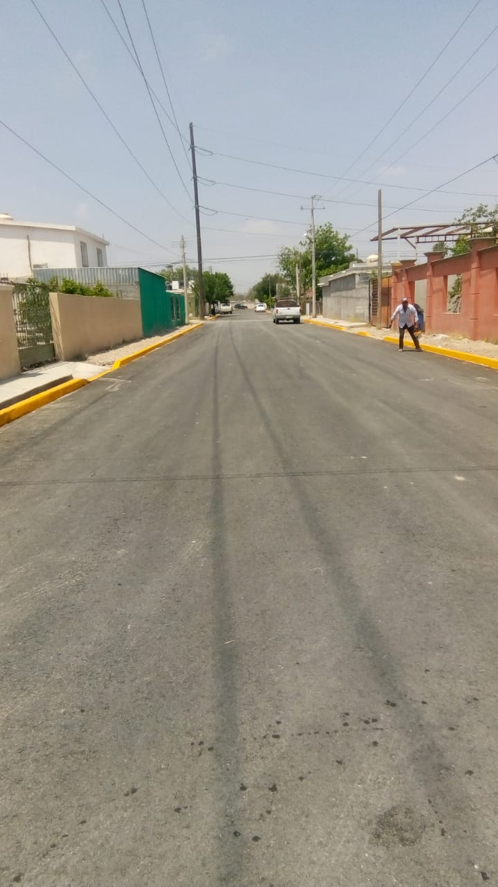
OBRA OP-SF-007/2022
PAVIMENTACION ASFALTICA Y CORDON TRAPEZOIDAL EN CALLE SABINOS ENTRE CALLE NICOLAS BRAVO Y NOGALES EN COL. CAMPESTRE LOS ANGELES.
MONTO: $1,037,256.53
ALCANCE: 135 BENEFICIARIOS
AVANCE FISICO: 100%
AVANCE FINANCIERO: 100%

Slide 9
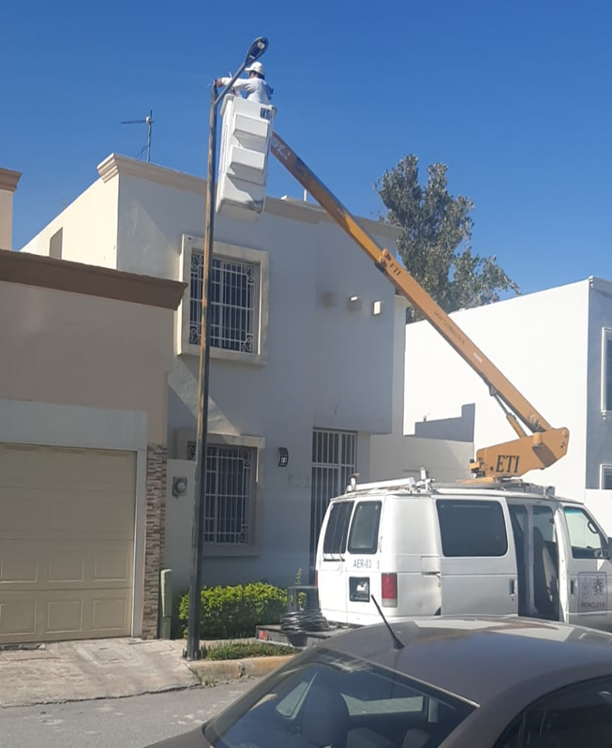
OBRA OP-SE-008/2022
RENTA DE GRUAS PARA DIVERSAS ACTIVIDADES EN LA CIUDAD DE MONCLOVA (1A ETAPA).
MONTO: $893,200.00
ALCANCE: 8,500 BENEFICIARIOS
AVANCE FISICO: 100%
AVANCE FINANCIERO: 100%

Slide 10
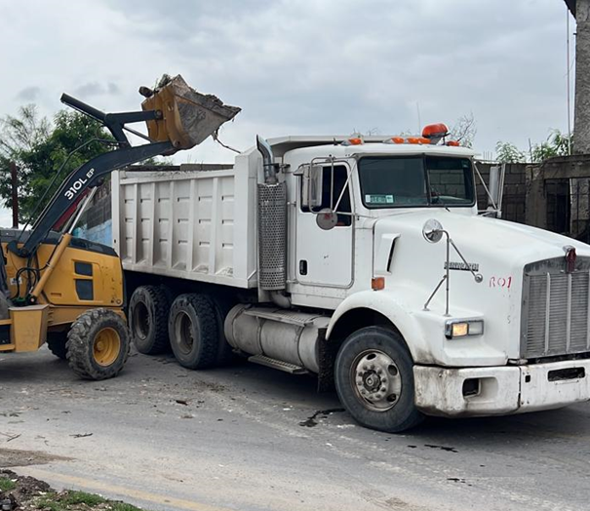
OBRA OP-SE-009/2022
RENTA DE TRES CAMIONES PARA DIVERSAS ACTIVIDADES EN LA CIUDAD DE MONCLOVA.
MONTO: $1,513,800.00
ALCANCE: 8,306 BENEFICIARIOS
AVANCE FISICO: 100%
AVANCE FINANCIERO: 100%

Slide 11
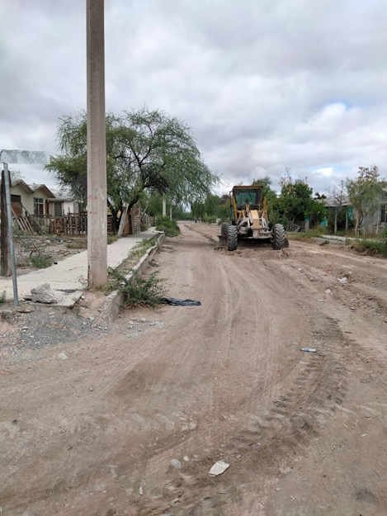
OBRA OP-SE-010/2022
RENTA DE MOTOCONFORMADORA PARA DIVERSAS ACTIVIDADES EN LA CIUDAD DE MONCLOVA.
MONTO: $1,722,600.00
ALCANCE: 11,830 BENEFICIARIOS
AVANCE FISICO: 100%
AVANCE FINANCIERO: 100%

Slide 12
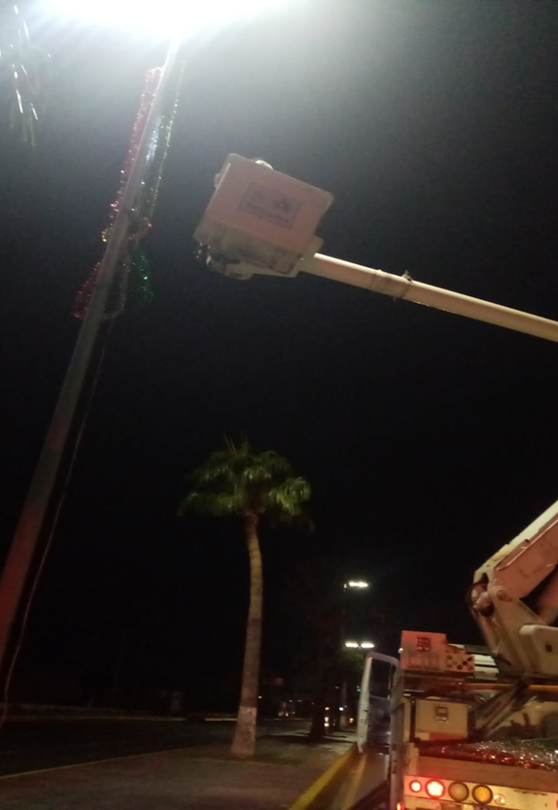
OBRA OP-SE-011/2022
RENTA DE GRUAS PARA DIVERSAS ACTIVIDADES EN LA CIUDAD DE MONCLOVA (2DA. ETAPA).
MONTO: $893,200.00
ALCANCE: 8,500 BENEFICIARIOS
AVANCE FISICO: 100%
AVANCE FINANCIERO: 100%

Slide 13
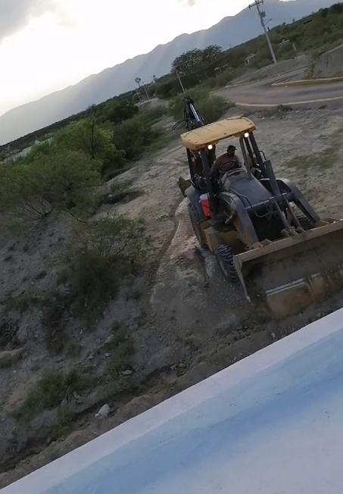
OBRA OP-SE-012/2022
RENTA DE DOS RETROEXCAVADORAS Y UN CAMION PARA DIVERSAS ACTIVIDADES EN LA CIUDAD DE MONCLOVA.
MONTO: $1,886,400.00
ALCANCE: 8,965 BENEFICIARIOS
AVANCE FISICO: 100%
AVANCE FINANCIERO: 100%

Slide 14
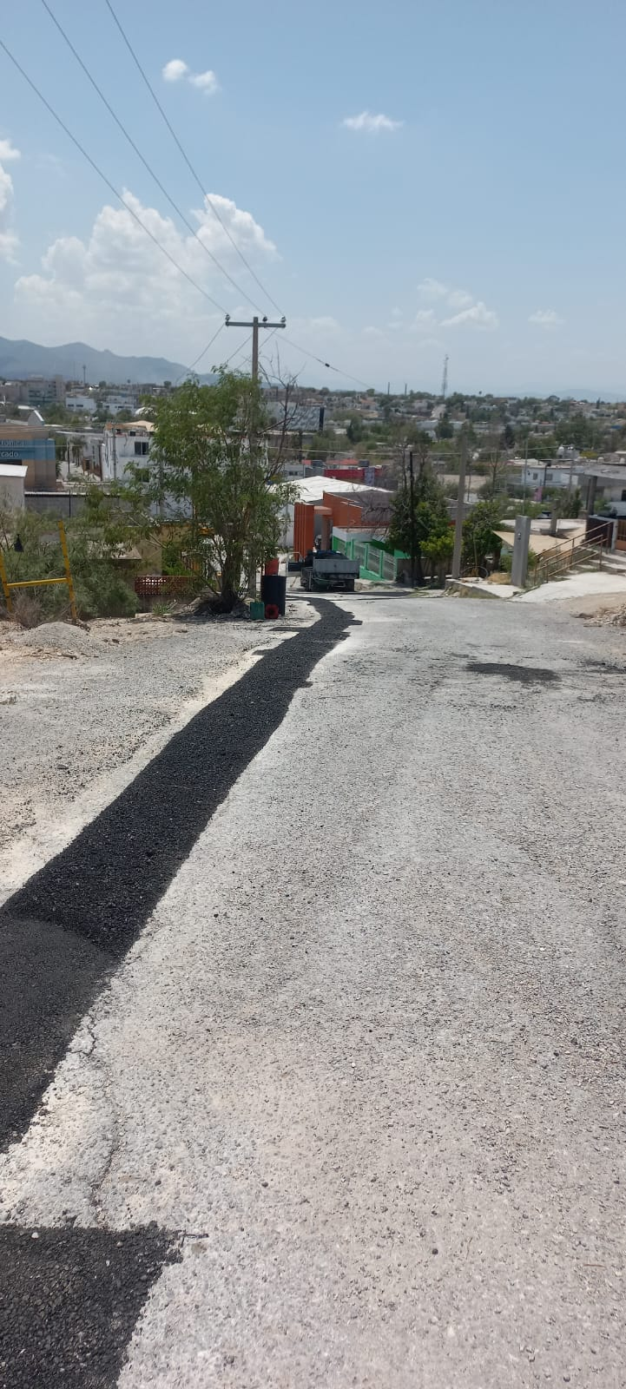
OBRA OP-SD-013/2022
CONSTRUCCION DE LINEA RED Y 41 TOMAS DOMICILIARIAS EN PARTE ALTA DE LA PRIV. SALTILLO Y PRIV. BRAVO EN COL. EL PUEBLO.
MONTO: $1,620,397.81
ALCANCE: 350 BENEFICIARIOS
AVANCE FISICO: 100%
AVANCE FINANCIERO: 100%

Slide 15
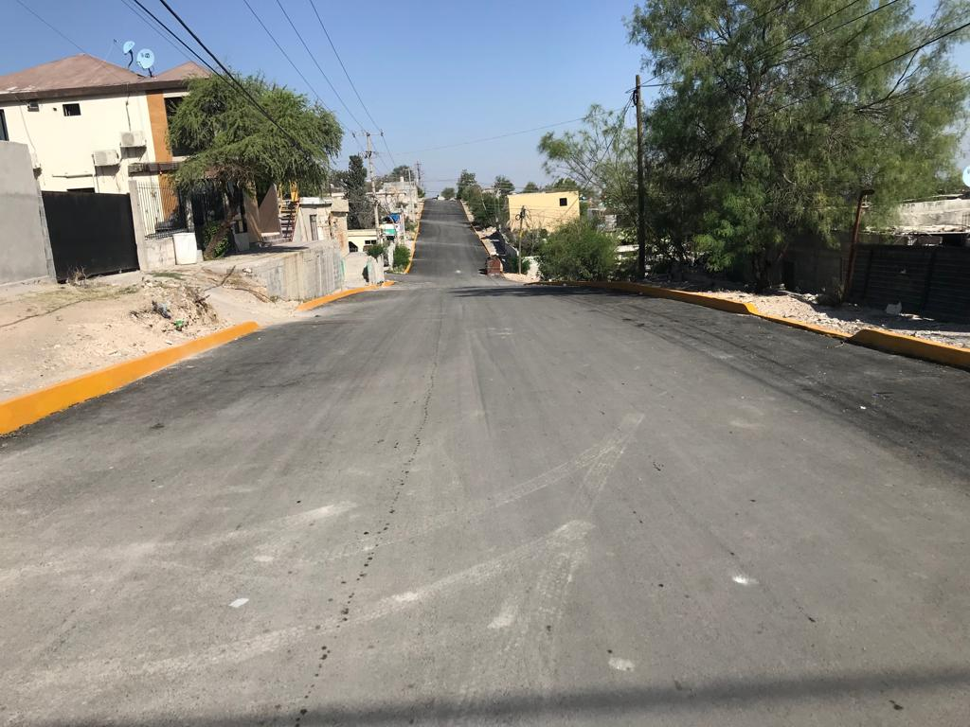
OBRA OP-SF-014/2022
PAVIMENTACION ASFALTICA Y CORDON TRAPEZOIDAL EN CALLE 15 ENTRE CALLE DOLORES Y 18 COL. HIPODROMO.
MONTO: $1,007,907.83
ALCANCE: 280 BENEFICIARIOS
AVANCE FISICO: 100%
AVANCE FINANCIERO: 100%

Slide 16
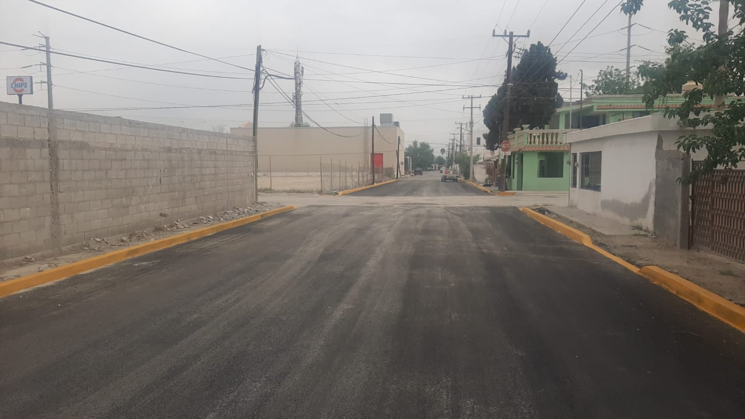
OBRA OP-SF-015/2022
PAVIMENTACION ASFALTICA Y CORDON TRAPEZOIDAL EN CALLE NOGAL ENTRE CALLE CIPRES Y NARANJO EN COL. CAMPESTRE LOS ANGELES.
MONTO: $751,860.00
ALCANCE: 1,490 BENEFICIARIOS
AVANCE FISICO: 100%
AVANCE FINANCIERO: 100%

Slide 17
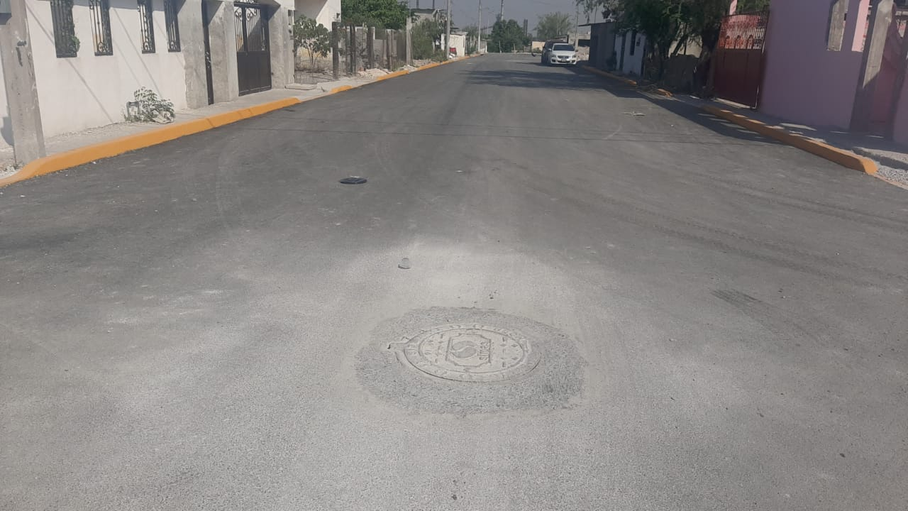
OBRA OP-SF-016/2022
PAVIMENTACION ASFALTICA Y CORDON TRAPEZOIDAL EN CALLE SAN ANTONIO ENTRE CALLE GUADALUPE Y TOPE DE CALLE COL. CORDOBA.
MONTO: $1,507,005.00
ALCANCE: 250 BENEFICIARIOS
AVANCE FISICO: 100%
AVANCE FINANCIERO: 100%

Slide 18
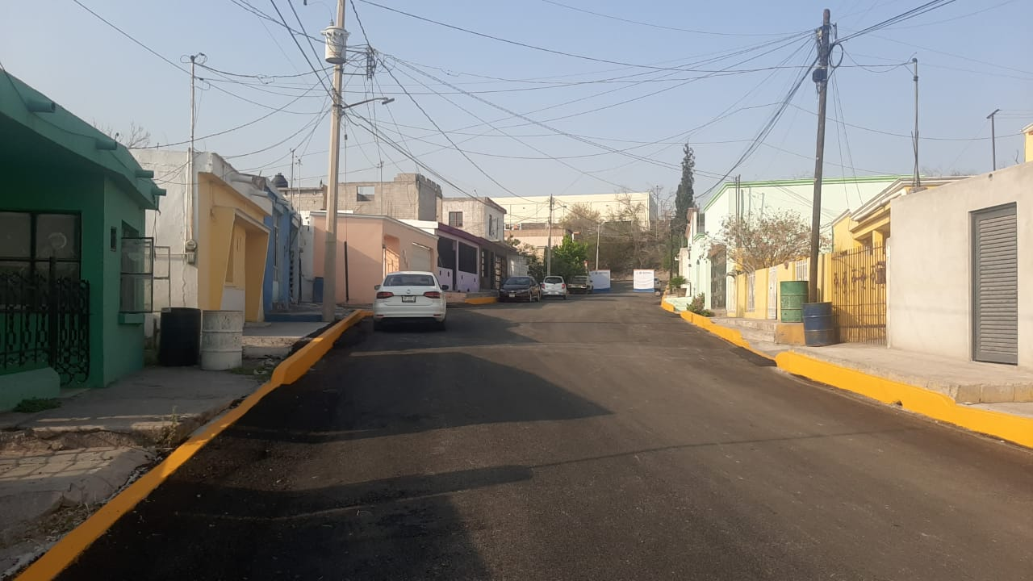
OBRA OP-SF-017/2022
PAVIMENTACION ASFALTICA Y CORDON TRAPEZOIDAL EN PRIV. PROGRESO ENTRE CALLE PROGRESO Y TOPE DE CALLE EN COL. ZONA CENTRO.
MONTO: $648,400.00
ALCANCE: 115 BENEFICIARIOS
AVANCE FISICO: 100%
AVANCE FINANCIERO: 100%

Slide 19
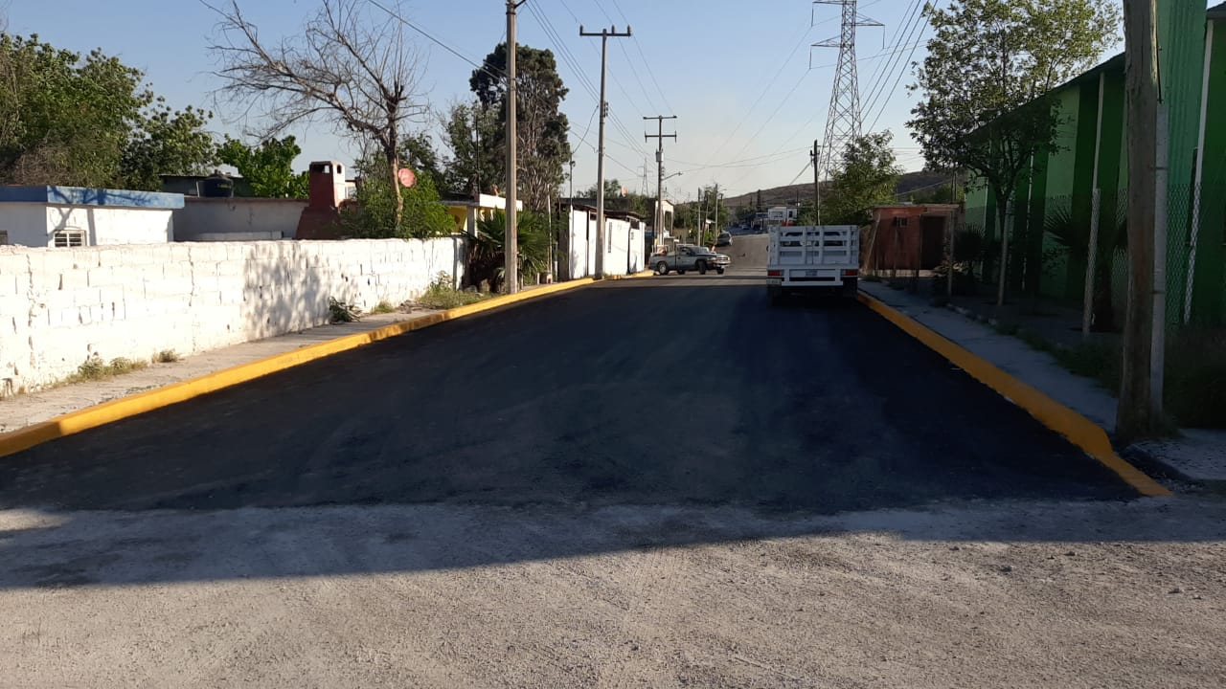
OBRA OP-SF-018/2022
PAVIMENTACION ASFALTICA Y CORDON TRAPEZOIDAL EN CALLE TEODULO FLORES ENTRE CALLE DR. CARLOS VALDEZ Y TOPE CON CALLE COL. BUROCRATAS.
MONTO: $1,380,020.00
ALCANCE: 150 BENEFICIARIOS
AVANCE FISICO: 100%
AVANCE FINANCIERO: 100%

Slide 20
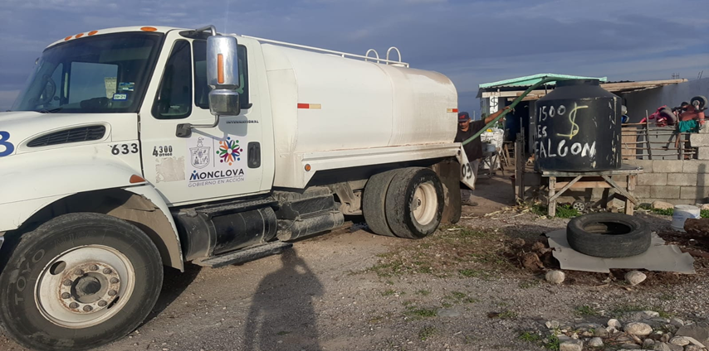
OBRA OP-SE-019/2022
RENTA DE UN CAMION CISTERNA PARA DIVERSAS ACTIVIDADES EN LA CIUDAD DE MONCLOVA.
MONTO: $812,000.00
ALCANCE: 8,155 BENEFICIARIOS
AVANCE FISICO: 100%
AVANCE FINANCIERO: 100%

Slide 21
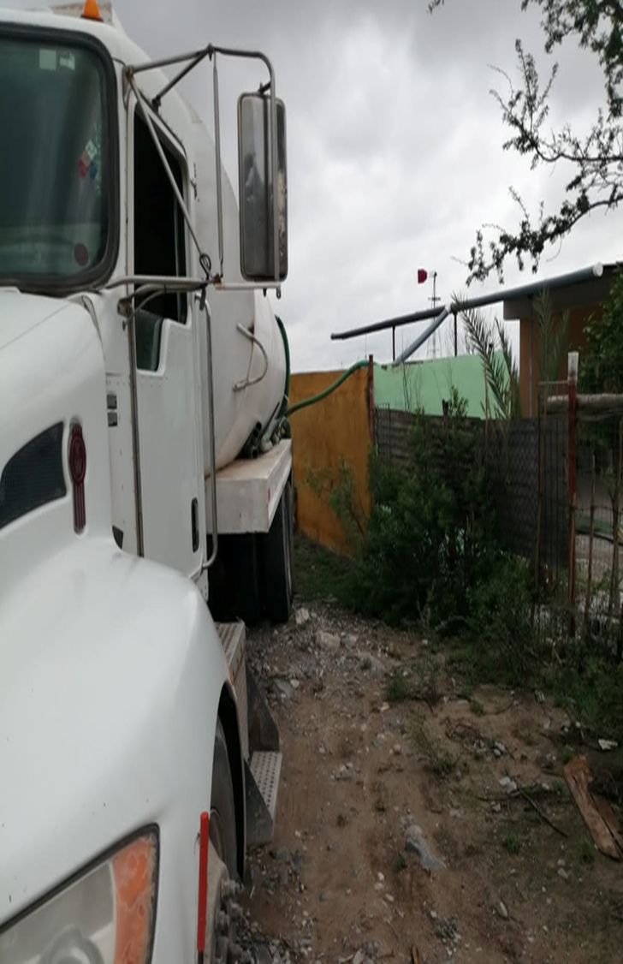
OBRA OP-SE-020/2022
RENTA DE DOS CAMIONES CISTERNA PARA DIVERSAS ACTIVIDADES EN LA CIUDAD DE MONCLOVA.
MONTO: $1,392,000.00
ALCANCE: 7,506 BENEFICIARIOS
AVANCE FISICO: 100%
AVANCE FINANCIERO: 100%

Slide 22
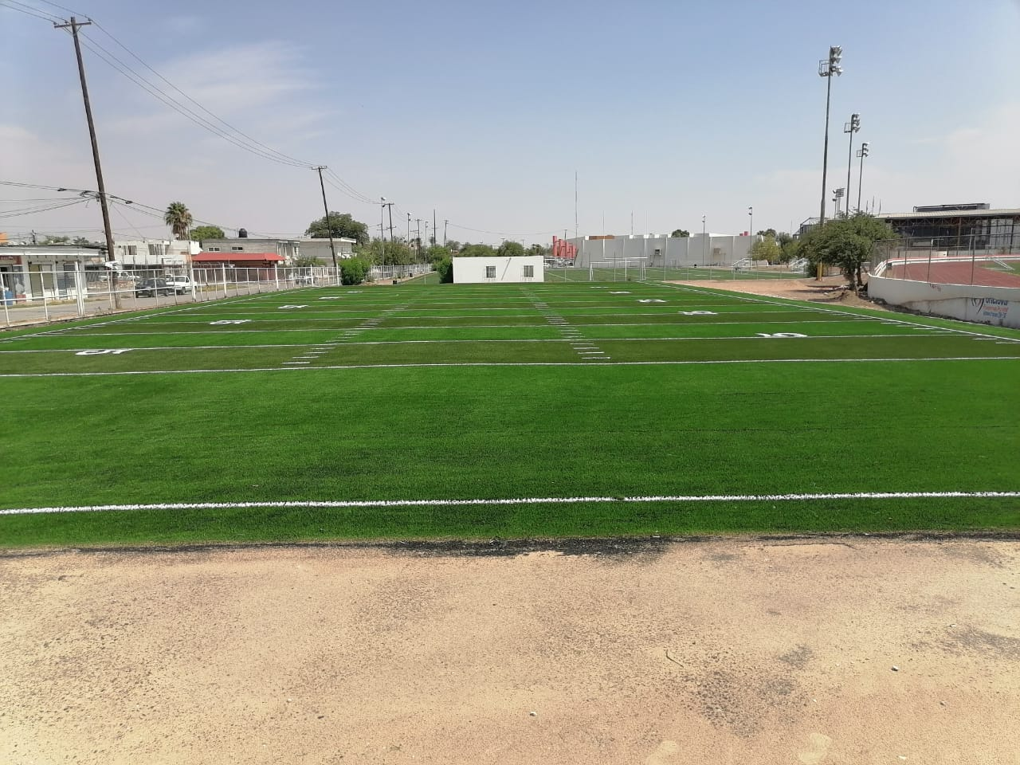
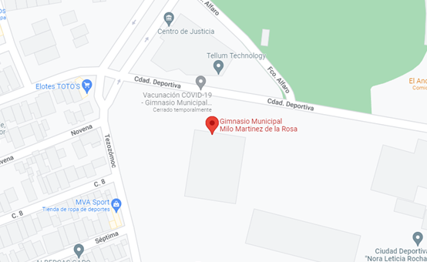
OBRA OP-SL-021/2022
CONSTRUCCION DE CANCHA DE FUTBOL AMERICANO Y BEISBOL INFANTIL EN LA UNIDAD DEPORTIVA NORA LETICIA ROCHA EN LA CIUDAD DE MONCLOVA.
MONTO: $5,917,368.80
ALCANCE: 1,356 BENEFICIARIOS
AVANCE FISICO: 95%
AVANCE FINANCIERO: 100%

Slide 23
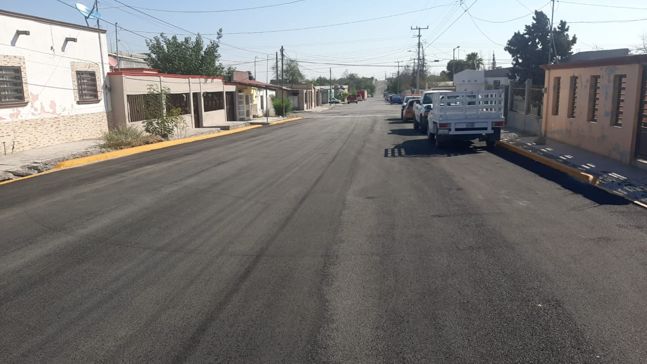
OBRA OP-SF-022/2022
PAVIMENTACION ASFALTICA Y CORDON TRAPEZOIDAL EN JOSE CASTALDI ENTRE CALLE ZAPOPAN RAMON Y FCO. COSS EN COL. JOSE DE LAS FUENTES.
MONTO: $1,559,061.00
ALCANCE: 365 BENEFICIARIOS
AVANCE FISICO: 100%
AVANCE FINANCIERO: 100%

Slide 24
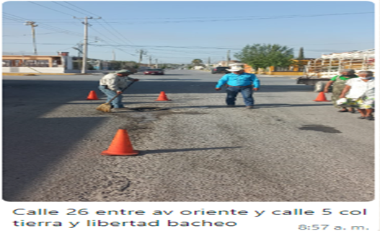
OBRA OP-SF-023/2022
SUMINISTRO Y APLICACIÓN DE CARPETA Y ASFALTO PARA RIEGO DE LIGA PARA EL PROGRAMA DE BACHEO EN DIFERENTES VIALIDADES DE LA CIUDAD (2DA. ETAPA).
MONTO: $5,970,496.80
ALCANCE: 33,268 BENEFICIARIOS
AVANCE FISICO: 100%
AVANCE FINANCIERO: 100%

Slide 25
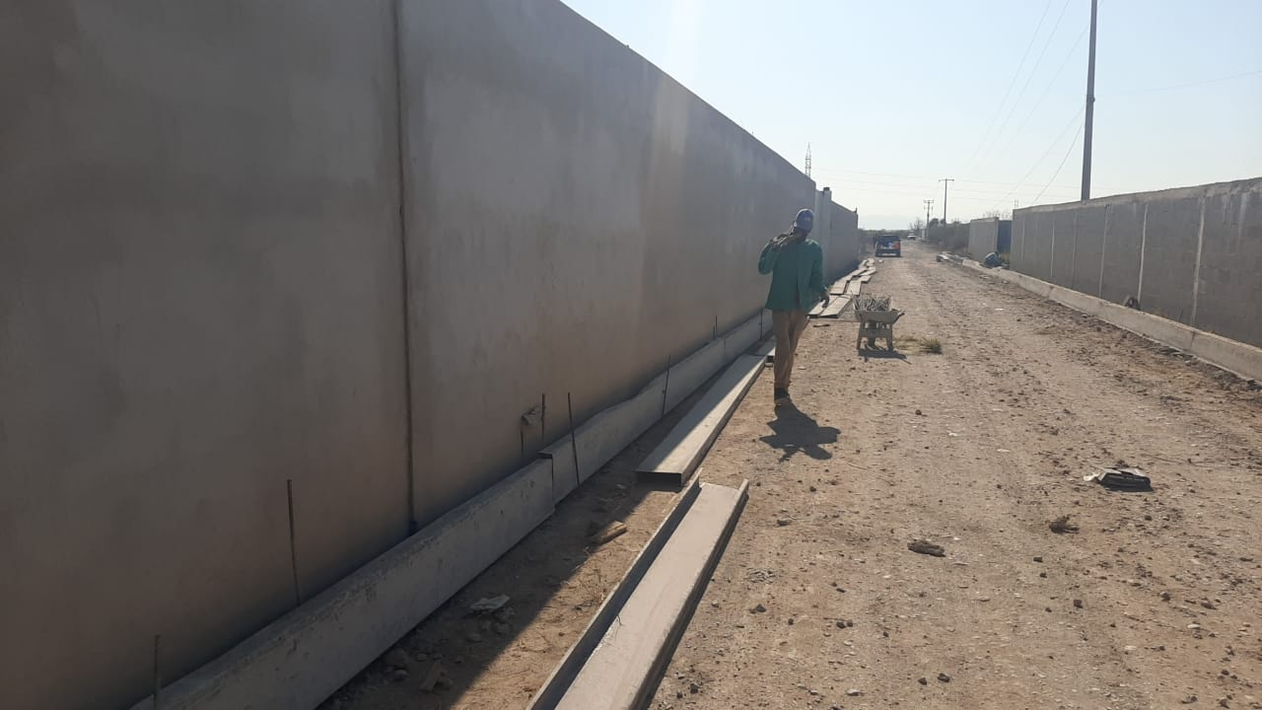
OBRA OP-SE-024/2022
CONSTRUCCION DE CORDON TRAPEZOIDAL EN CALLE CAMINO BORDO DE PANUCO ENTRE CALLE AVE. NATIVA Y DERECHO DE VIA DE TORRES DE CFE EN COL. ESTANCIAS.
MONTO: $362,227.40
ALCANCE: 46 BENEFICIARIOS
AVANCE FISICO: 100%
AVANCE FINANCIERO: 100%

Slide 26
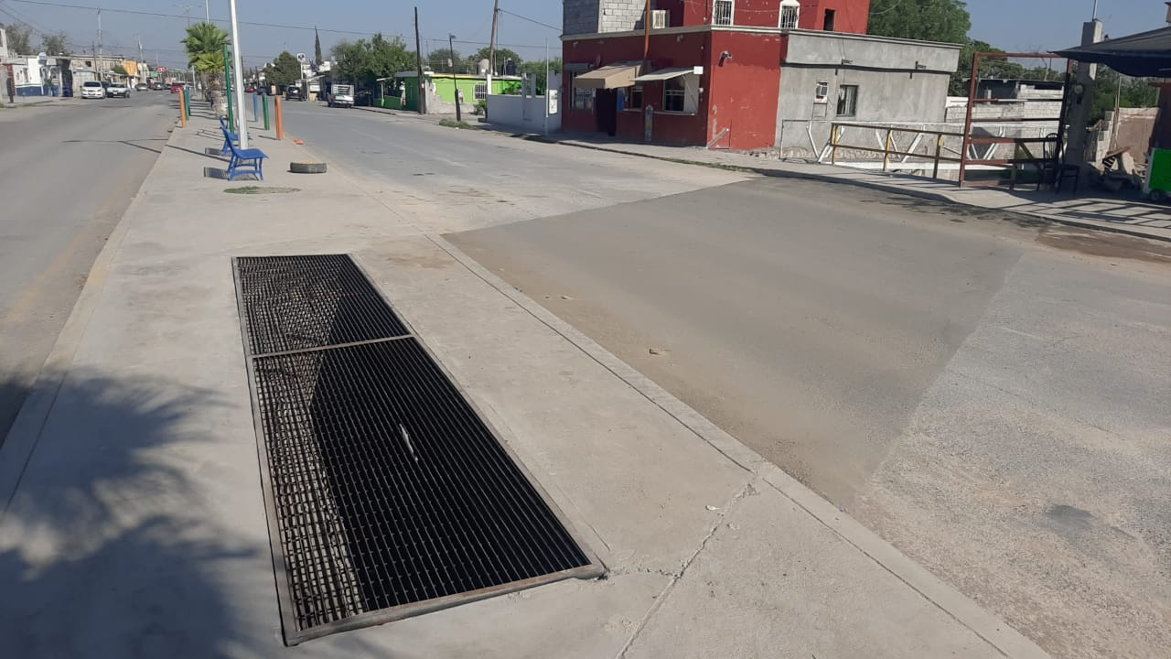
OBRA OP-SE-025/2022
CONSTRUCCION DE PUENTE EN AVE. ORIENTE ENTRE CALLE 16 Y CALLE 18 DE LA COL. HIPODROMO.
MONTO: $440,927.60
ALCANCE: 2,108 BENEFICIARIOS
AVANCE FISICO: 100%
AVANCE FINANCIERO: 100%

Slide 27
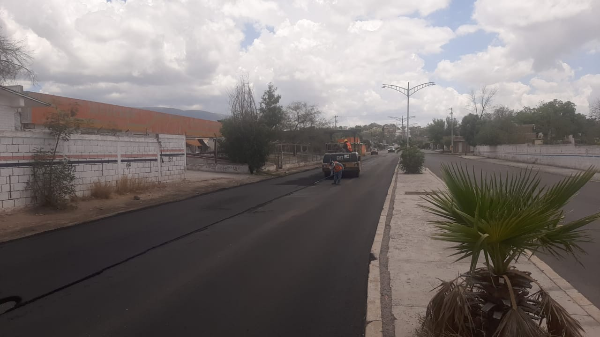
OBRA OP-SF-026/2022
RECARPETEO EN AVE. SUR (TRAMO 2) ENTRE CALLE 11 Y CALLE 43 EN COL. GUERRERO.
MONTO: $4,366,523.37
ALCANCE: 2,709 BENEFICIARIOS
AVANCE FISICO: 100%
AVANCE FINANCIERO: 100%

Slide 28
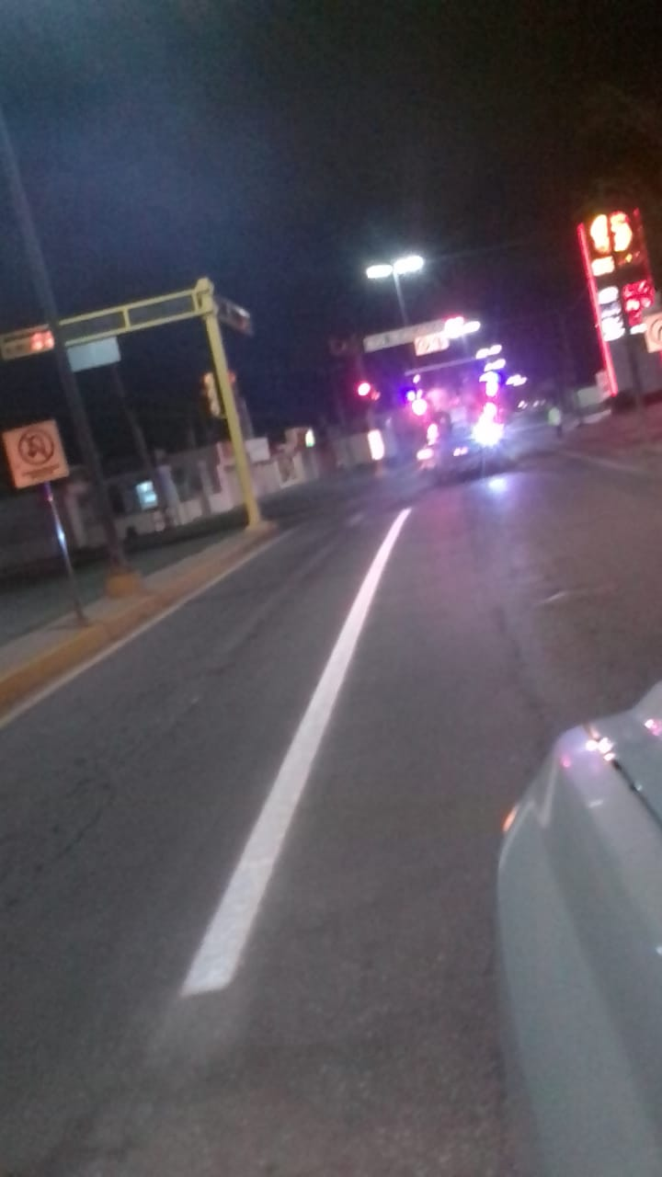
OBRA OP-SE-027/2022
SUMINISTRO Y APLICACIÓN DE PINTURA TERMOPLASTICA EN DIFERENTES VIALIDADES DE LA CIUDAD.
MONTO: $5,899,997.22
ALCANCE: 23,519 BENEFICIARIOS
AVANCE FISICO: 100%
AVANCE FINANCIERO: 100%

Slide 29
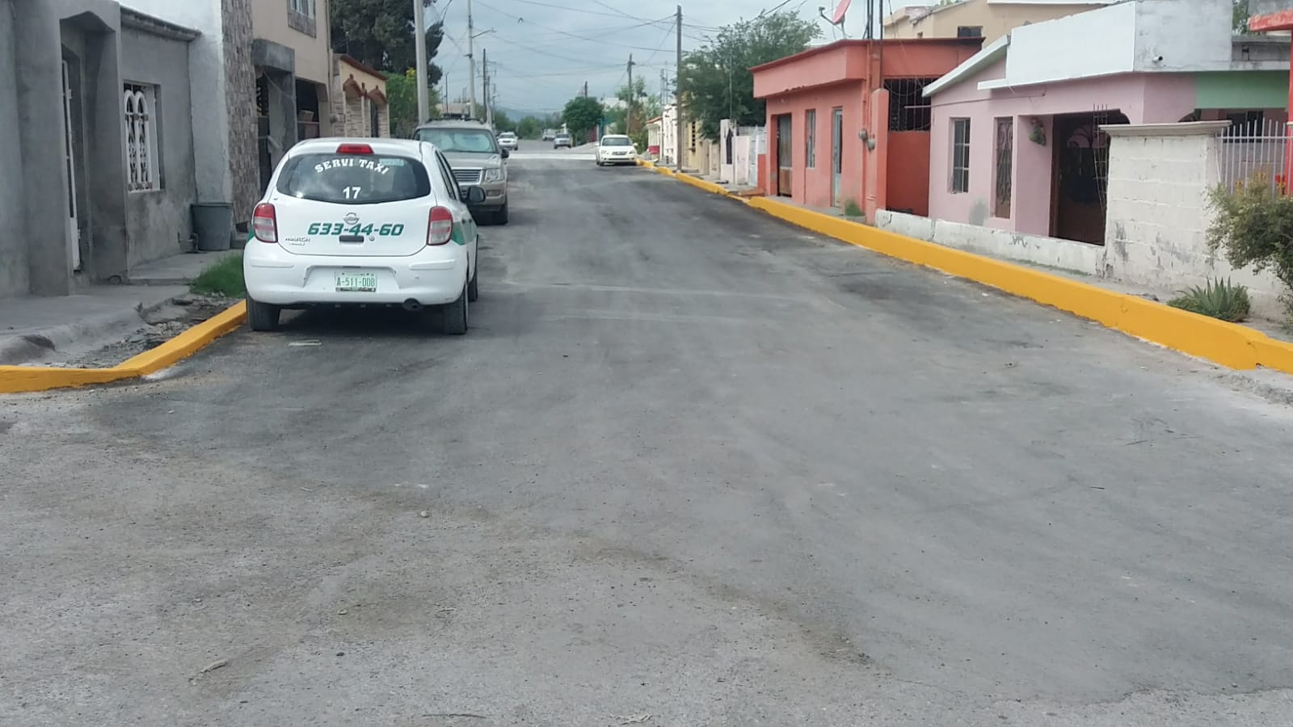
OBRA OP-SF-028/2022
PAVIMENTACION ASFALTICA Y CORDON TRAPEZOIDAL EN TENOCHTITLAN ENTRE CALLE PEDREGAL Y ESCUADRON 201 EN COL. CHINAMECA.
MONTO: $409,950.00
ALCANCE: 86 BENEFICIARIOS
AVANCE FISICO: 100%
AVANCE FINANCIERO: 100%

Slide 30
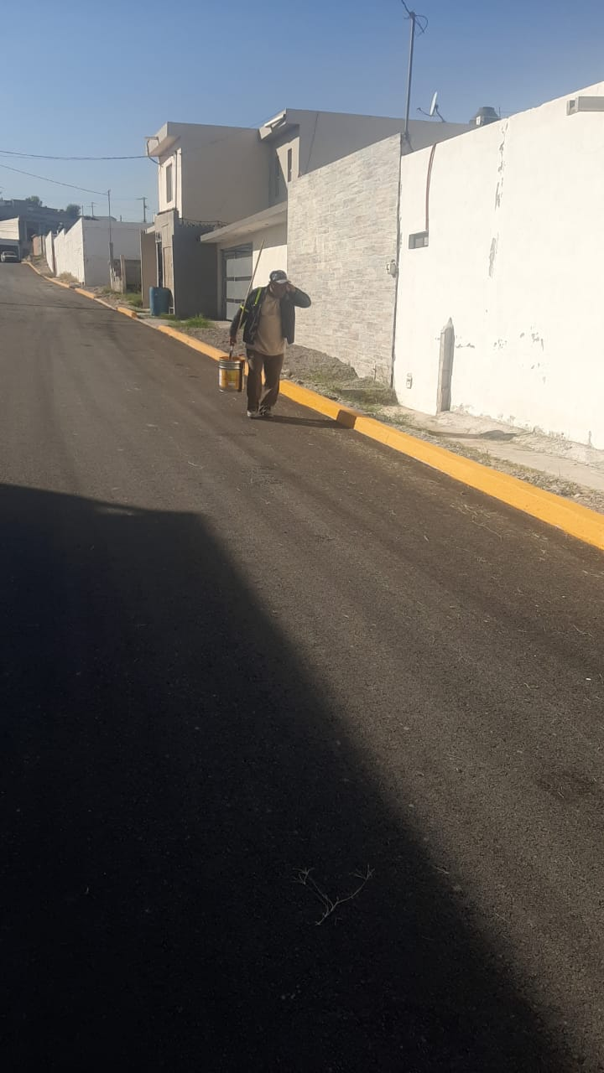
OBRA OP-SF-029/2022
PAVIMENTACION ASFALTICA Y CORDON TRAPEZOIDAL EN CALLE FILOMENO NOLASCO Y JOSE OROZCO ENTRE CALLE FILOMENO NOLASCO Y AV. SEC. 147 Y AV. SECC. 147 ENTRE CALLE FILOMENO NOLASCO Y JULIO TORRES.
MONTO: $3,233,923.24
ALCANCE: 350 BENEFICIARIOS
AVANCE FISICO: 100%
AVANCE FINANCIERO: 100%

Slide 31
OBRA OP-SF-030/2022
PAVIMENTACION ASFALTICA Y CORDON TRAPEZOIDAL EN CALLE 4 ENTRE CALLE 7 Y CALLE 5 EN COL. OTILIO MONTAÑO.
MONTO: $386,050.00
ALCANCE: 56 BENEFICIARIOS
AVANCE FISICO: 100%
AVANCE FINANCIERO: 100%

Slide 32
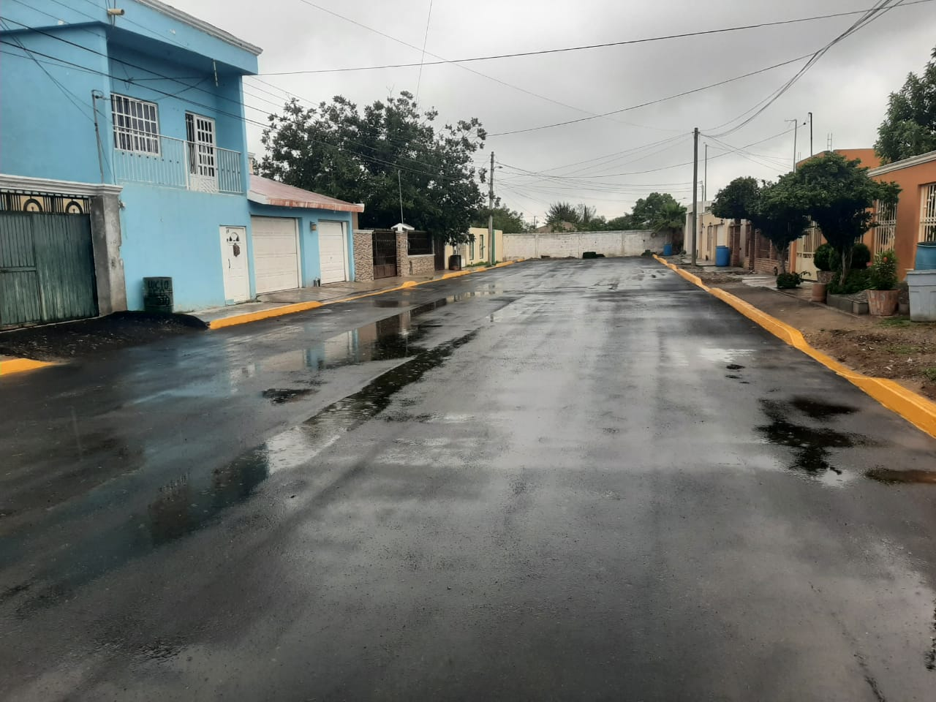
OBRA OP-SF-031/2022
PAVIMENTACION ASFALTICA Y CORDON TRAPEZOIDAL EN PRIVADA LUCIO BLANCO ENTRE JUAN TOVAR Y TOPE DE CALLE COLONIA LEANDRO VALLE.
MONTO: $396,191.60
ALCANCE: 45 BENEFICIARIOS
AVANCE FISICO: 100%
AVANCE FINANCIERO: 100%

Slide 33
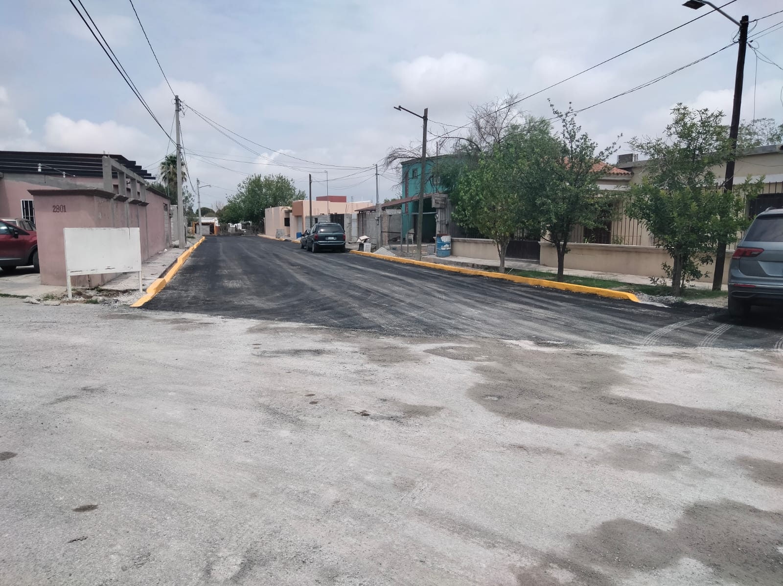
OBRA OP-SF-032/2022
PAVIMENTACION ASFALTICA Y CORDON TRAPEZOIDAL EN CALLE PRIV. MISSISIPI ENTRE CALLE RIO DE LA PLATA Y TOPE DE CALLE EN COL. AMPLIACION BRISAS DEL VALLE.
MONTO: $412,721.00
ALCANCE: XXXX BENEFICIARIOS
AVANCE FISICO: 100%
AVANCE FINANCIERO: 100%

Slide 34
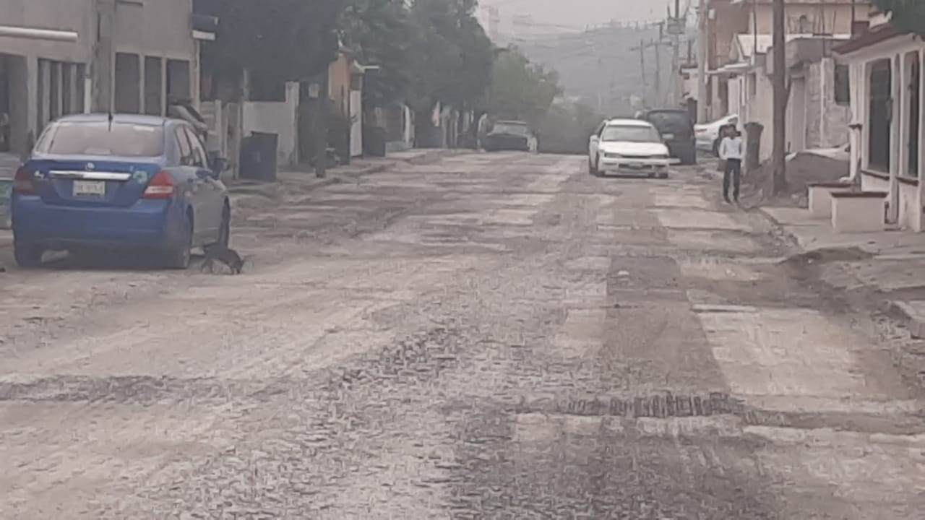
OBRA OP-SF-033/2022
RECARPETEO EN CALLE ACEROS ENTRE CALLE CASTAÑOS Y FERTILIZANTES Y CALLE CASTAÑOS ENTRE AV. INDUSTRIAL Y CALLE COMSA COL. INDUSTRIAL.
MONTO: $1,142,532.00
ALCANCE: 250 BENEFICIARIOS
AVANCE FISICO: 100%
AVANCE FINANCIERO: 100%

Slide 35
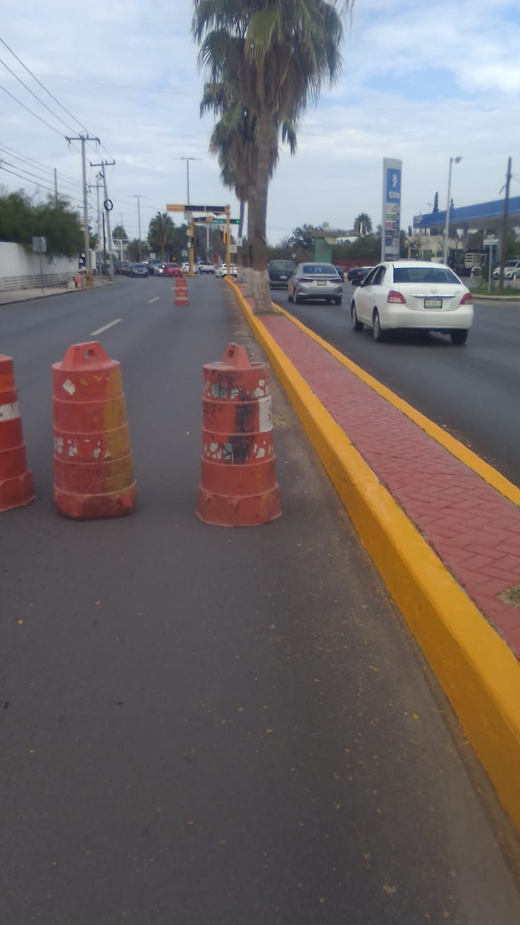
OBRA OP-SE-034/2022
SUMINISTRO Y APLICACIÓN DE PINTURA EN CAMELLON CENTRAL EN AVE. EJERCITO MEXICANO ENTRE BLVD. HAROLD R. PAPE Y LIMITE DE MONCLOVA.
MONTO: $565,030.00
ALCANCE: 5,860 BENEFICIARIOS
AVANCE FISICO: 100%
AVANCE FINANCIERO: 100%

Slide 36
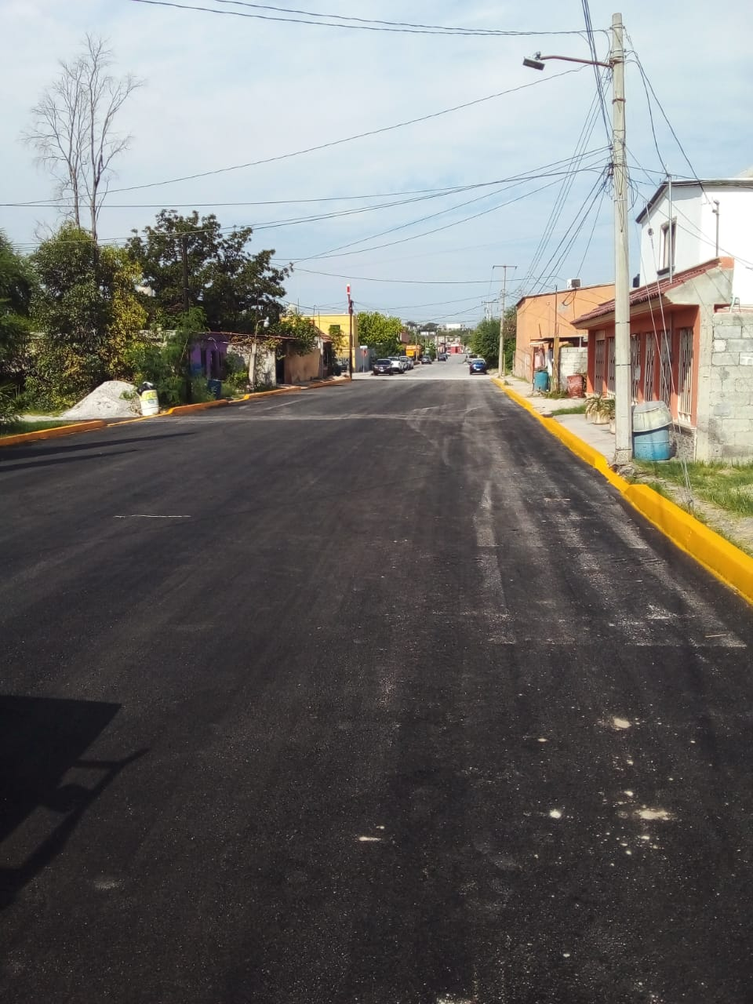
OBRA OP-SF-035/2022
PAVIMENTACION ASFALTICA Y CORDON TRAPEZOIDAL EN PRIVADA V. CARRANZA ENTRE JUAN TOVAR Y TOPE DE CALLE COL. LEANDRO VALLE.
MONTO: $534,060.00
ALCANCE: 45 BENEFICIARIOS
AVANCE FISICO: 100%
AVANCE FINANCIERO: 100%

Slide 37
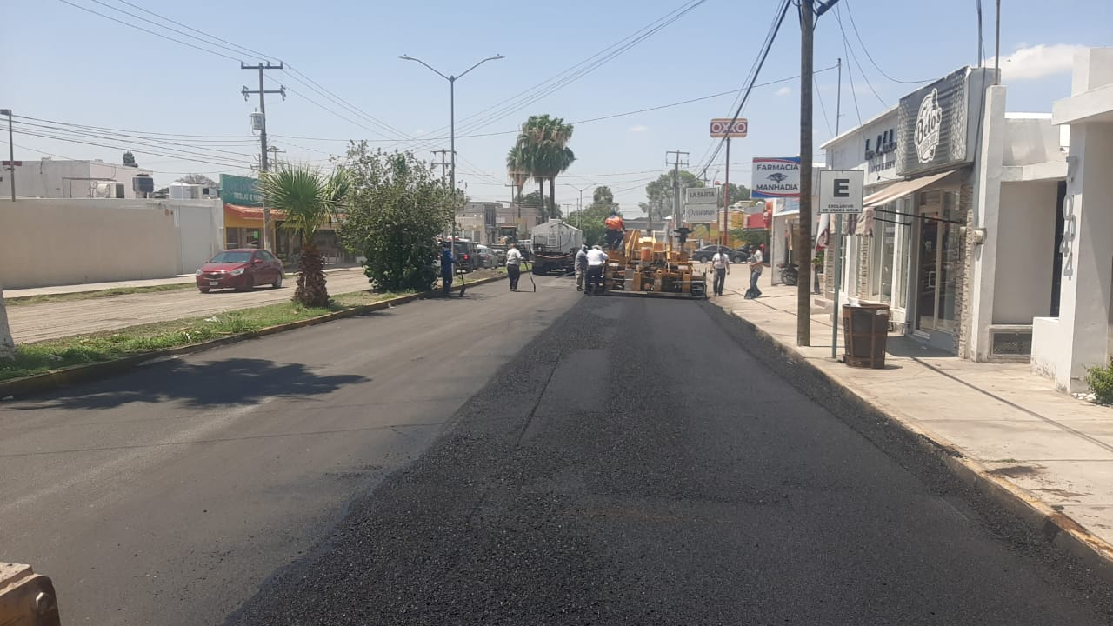
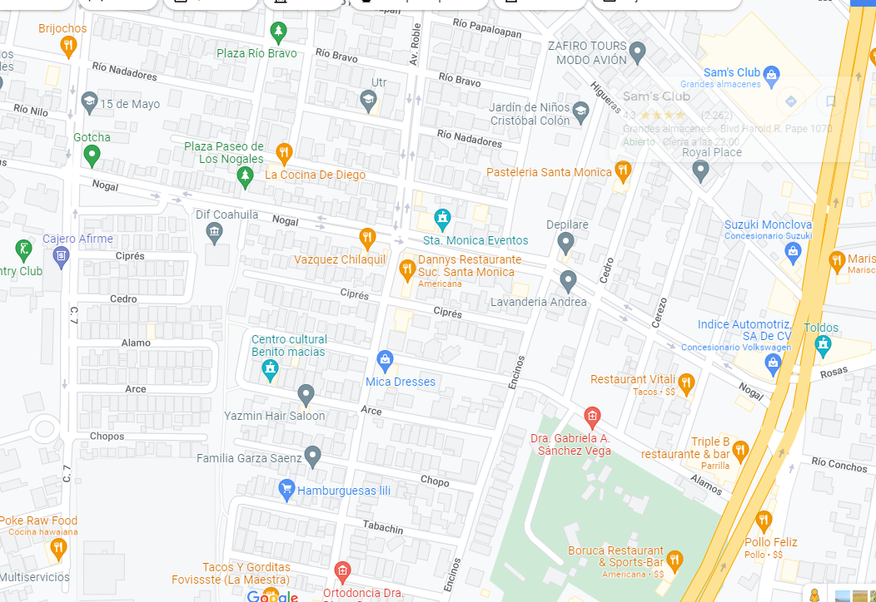
OBRA OP-SF-036/2022
RECARPETEO EN AV. NOGAL ENTRE BLVD. HAROLD R. PAPE Y AV. 7 EN COL. SANTA MONICA.
MONTO: $4,639,980.00
ALCANCE: 6,535 BENEFICIARIOS
AVANCE FISICO: 100%
AVANCE FINANCIERO: 100%

Slide 38
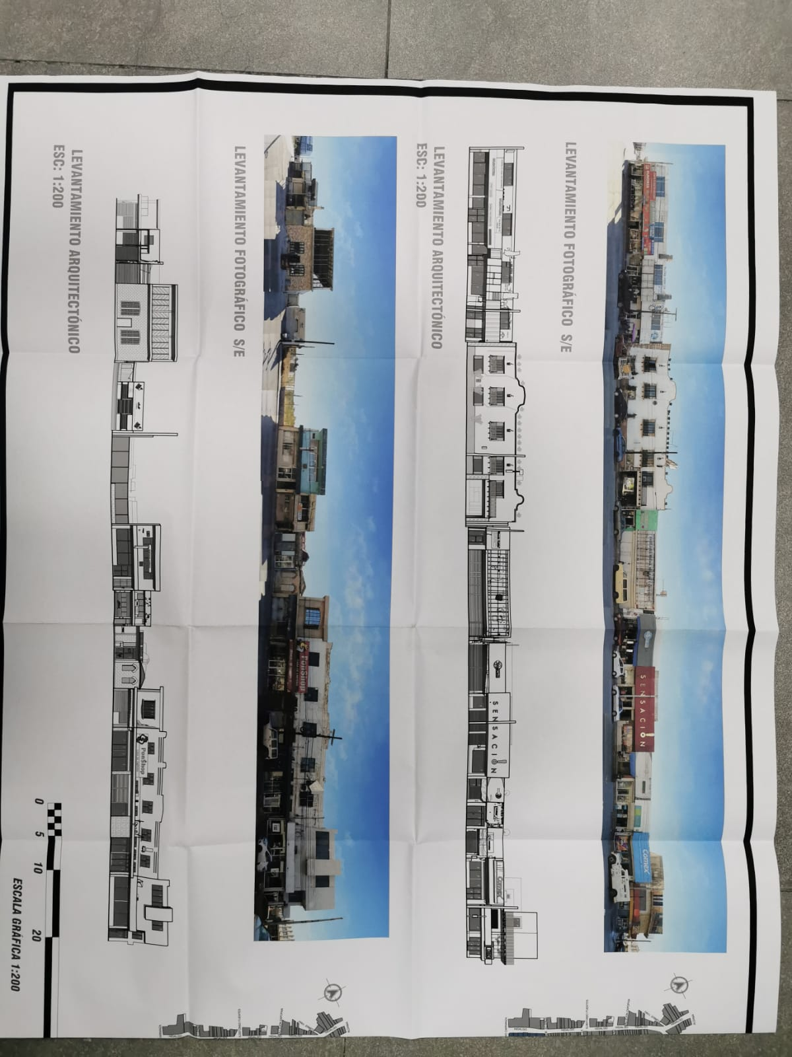
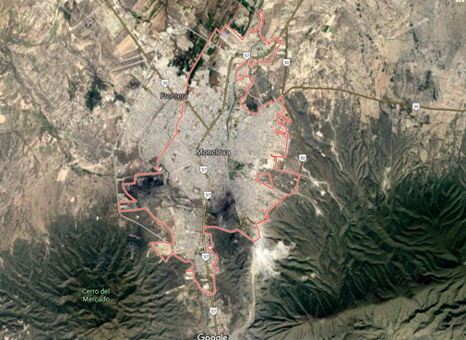
OBRA OP-UE-037/2022
PROYECTO DE REGENERACION DE IMAGEN URBANA DE LA CALLE M. HIDALGO ZONA CENTRO MONCLOVA COAHUILA.
MONTO: $580,000.00
ALCANCE: 205 BENEFICIARIOS
AVANCE FISICO: 100%
AVANCE FINANCIERO: 100%

Slide 39
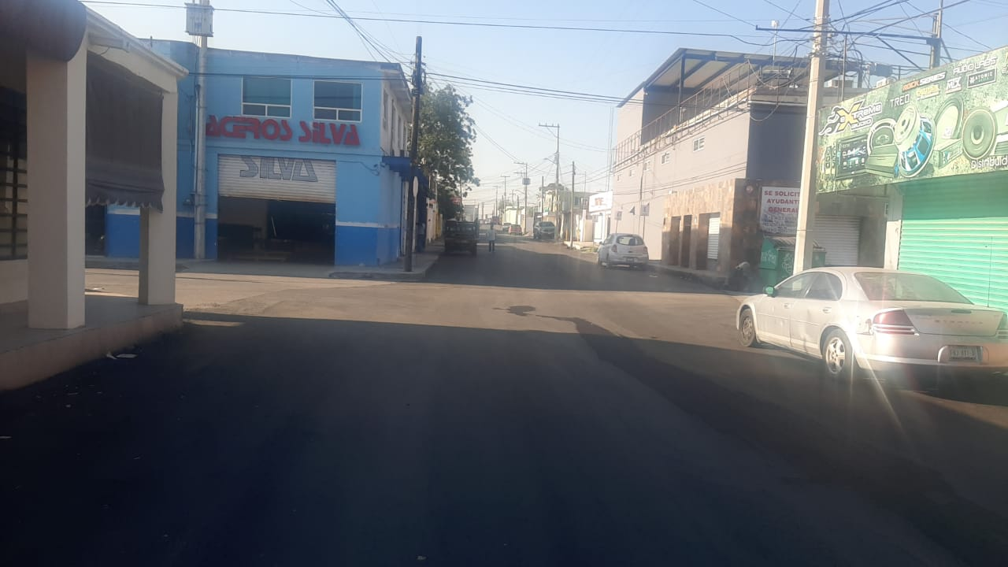
OBRA OP-SF-038/2022
RECARPETEO EN CALLE MATAMOROS ENTRE BLVD. FCO. I . MADERO Y CALLE MOCTEZUMA EN COL. EL PUEBLO.
MONTO: $4,255,837.00
ALCANCE: 1,805 BENEFICIARIOS
AVANCE FISICO: 100%
AVANCE FINANCIERO: 100%

Slide 40
OBRA OP-SE-039/2022
ESTUDIO DE INGENIERIA DE TRANSITO DEL PAR VIAL DE MONCLOVA, COAHUILA.
MONTO: $768,830.60
ALCANCE: 231,169 BENEFICIARIOS
AVANCE FISICO: 100%
AVANCE FINANCIERO: 100%

Slide 41
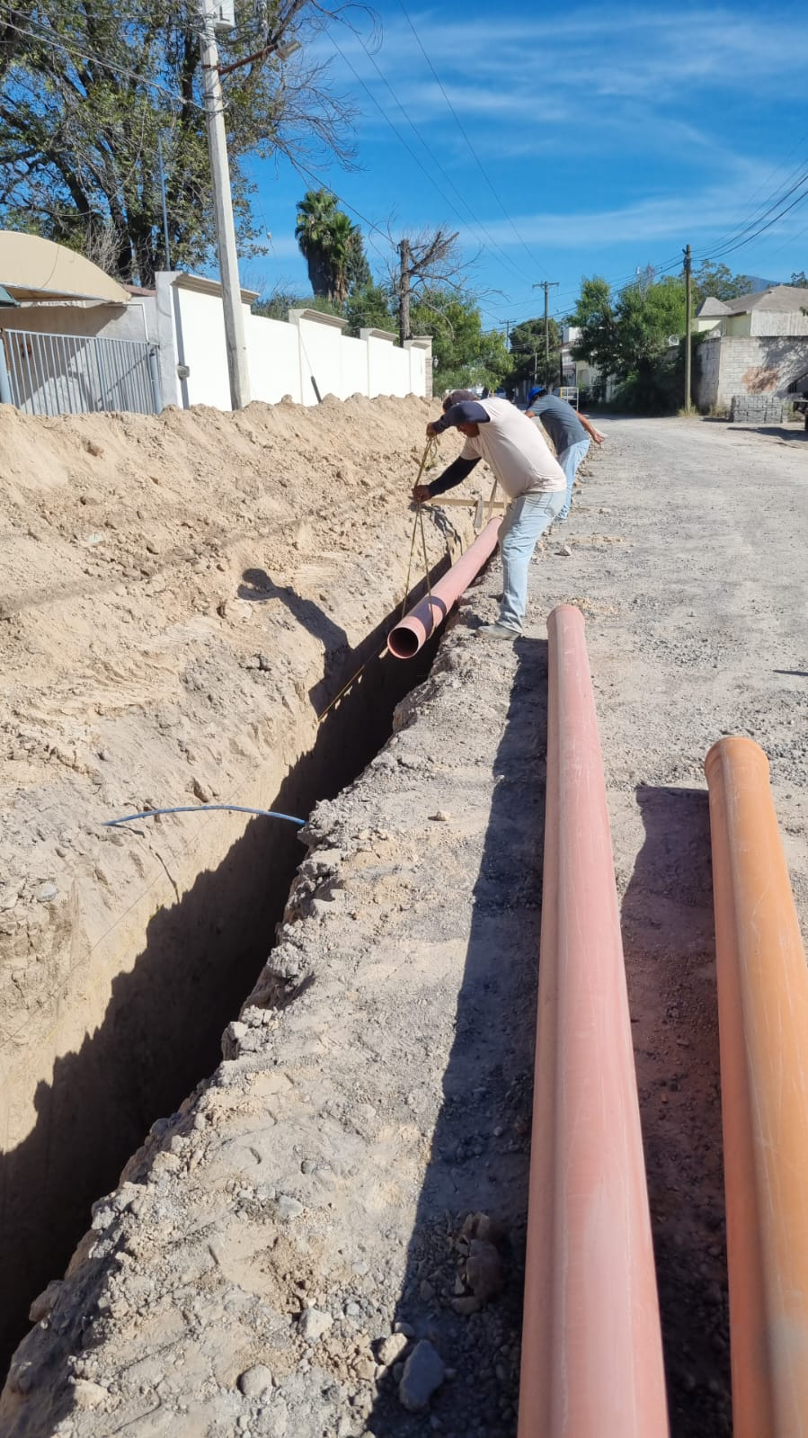
OBRA OP-SD-040/2022
CONSTRUCCION DE ATARJEA HACIA LA CALLE NOCHEBUENA Y 56 DESCARGAS PARA LA COL. UNIVERSITARIA.
MONTO: $5,974,073.72
ALCANCE: 224 BENEFICIARIOS
AVANCE FISICO: 60%
AVANCE FINANCIERO: 64%

Slide 42
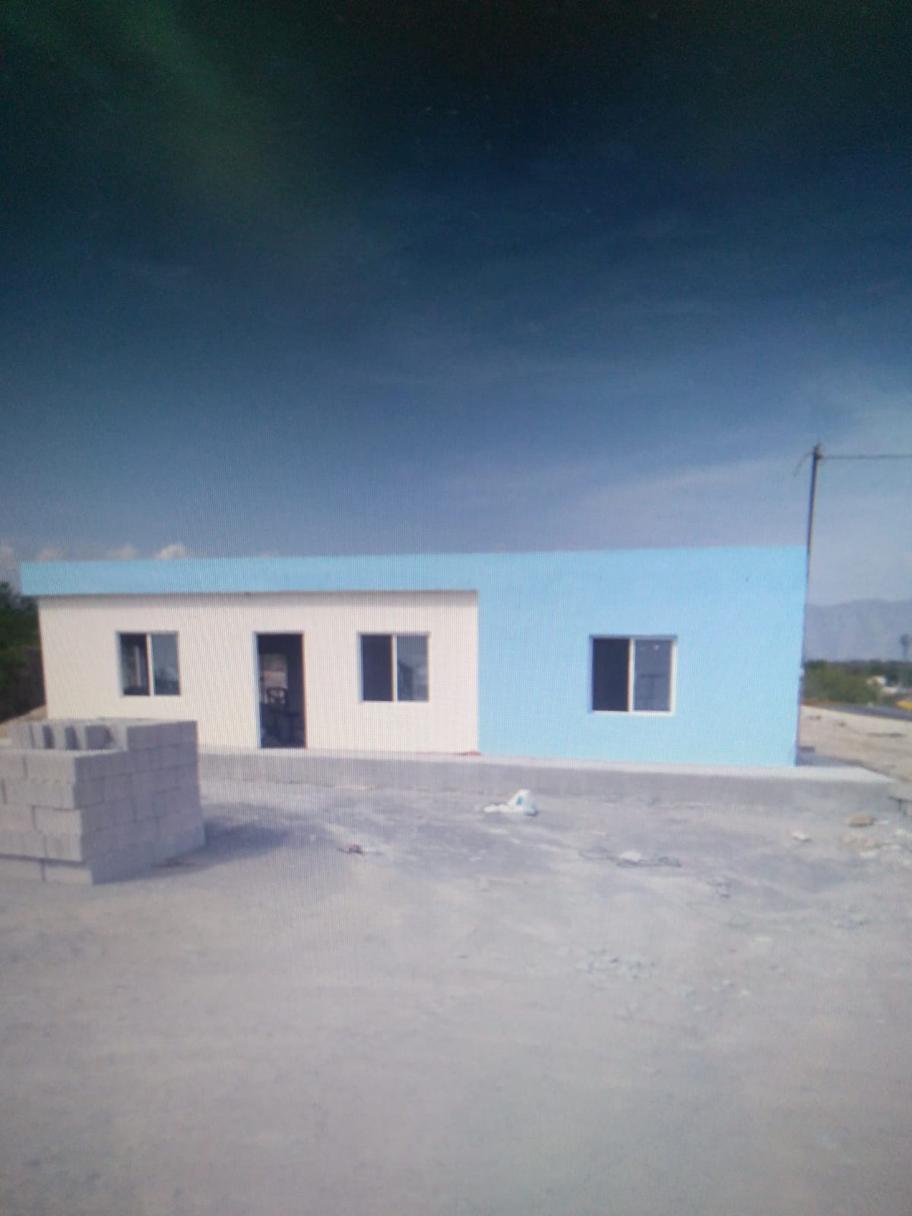
OBRA OP-S5-041/2022
REMODELACION, TERMINACION Y EQUIPAMIENTO DEL CENTRO COMUNITARIO EN EL EJIDO SALITRILLOS DEL MUNICIPIO DE MONCLOVA, COAHUILA.
MONTO: $470,406.33
ALCANCE: EJIDO SALITRILLOS BENEFICIARIOS
AVANCE FISICO: 100%
AVANCE FINANCIERO: 100%

Slide 43
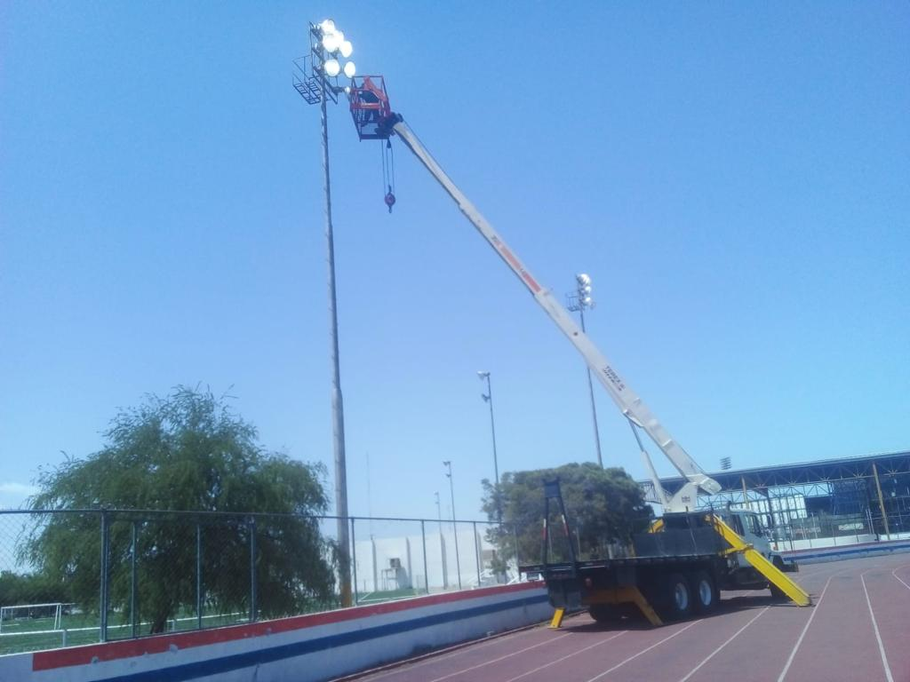
OBRA OP-SE-042/2022
RENTA DE GRUA TITAN PARA DIVERSAS ACTIVIDADES EN LA CIUDAD DE MONCLOVA.
MONTO: $278,400.00
ALCANCE: 6,380 BENEFICIARIOS
AVANCE FISICO: 100%
AVANCE FINANCIERO: 100%

Slide 44
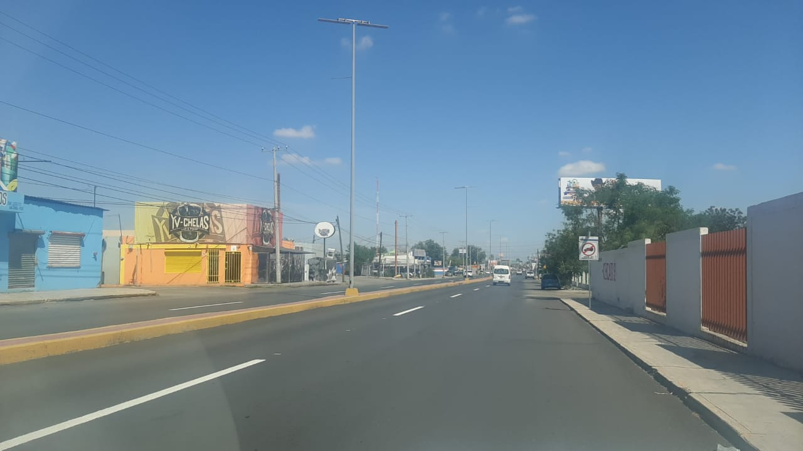
OBRA OP-SF-043/2022
RECARPETEO EN AVE. EJERCITO NACIONAL ENTRE AVE. LEANDRO VALLE Y BLVD. HAROLD R. PAPE DE LA COL. REGINA Y SAN FRANCISCO (2a ETAPA).
MONTO: $433,215.85
ALCANCE: 10,450 BENEFICIARIOS
AVANCE FISICO: 100%
AVANCE FINANCIERO: 100%

Slide 45
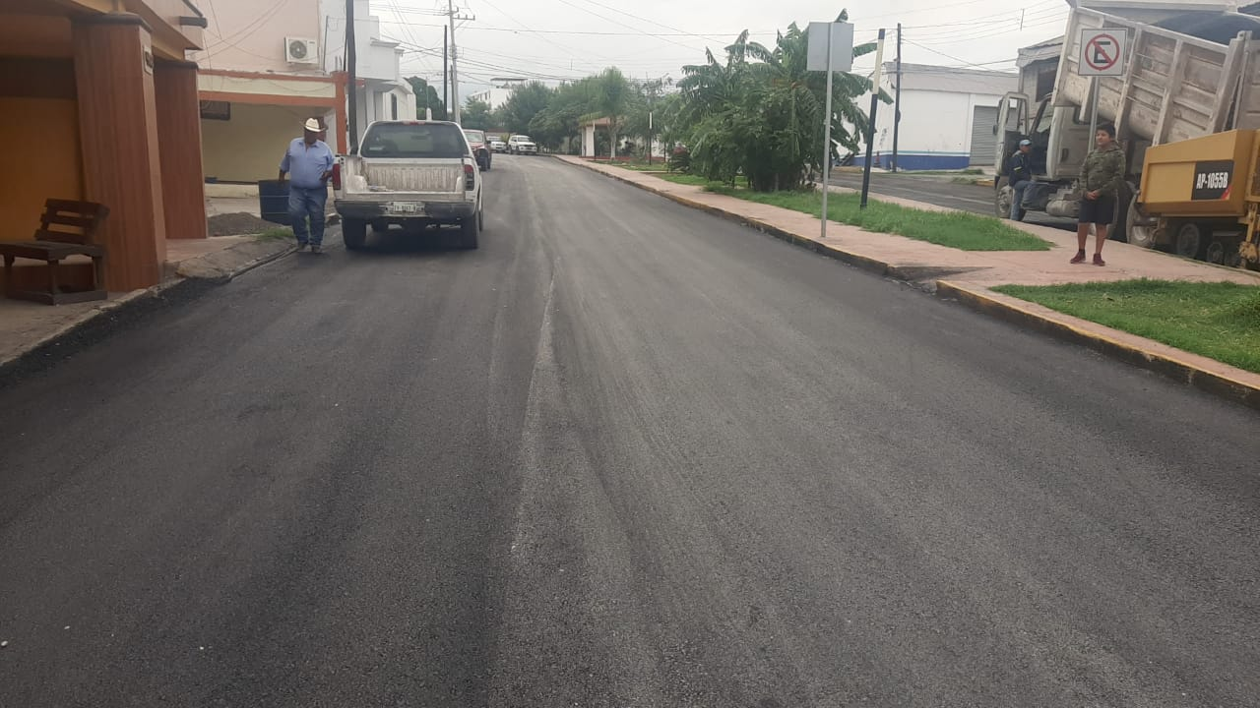
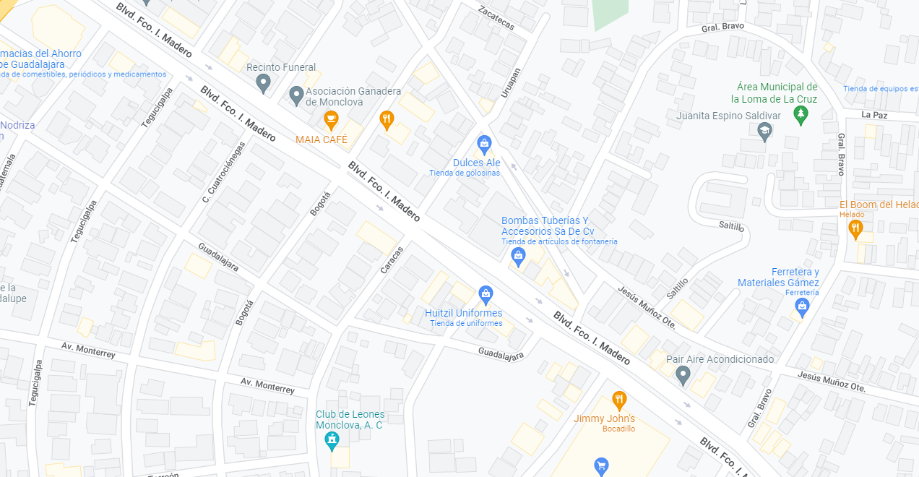
OBRA OP-SF-044/2022
PAVIMENTACION ASFALTICA, CORDON TRAPEZOIDAL Y RECARPETEO EN CALLE JESUS MUÑOZ ENTRE CALLE BOGOTA Y MATAMOROS, Y CALLE BOGOTA- MERIDA ENTRE BLVD. FCO. I. MADERO Y BLVD. JUAREZ EN COL. EL PUEBLO.
MONTO: $4,146,360.00
ALCANCE: 1,586 BENEFICIARIOS
AVANCE FISICO: 100%
AVANCE FINANCIERO: 100%

Slide 46
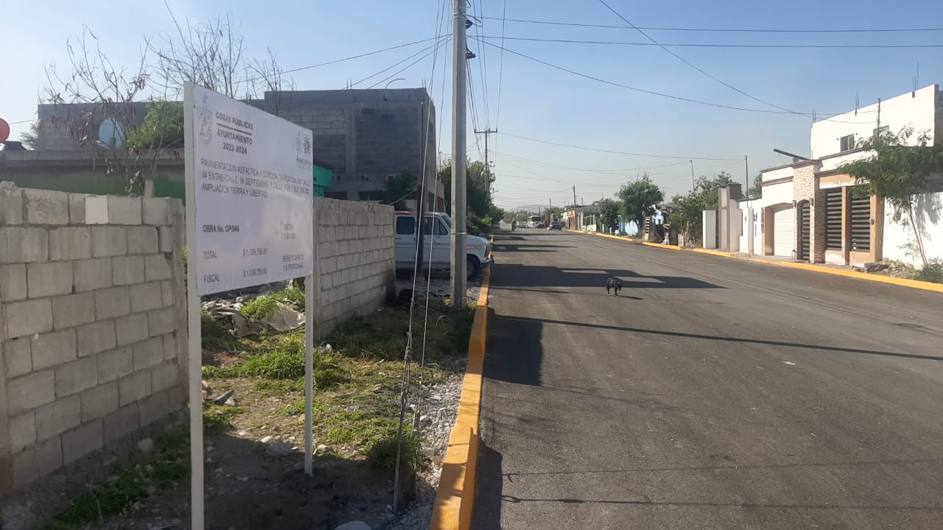
OBRA OP-SF-045/2022
PAVIMENTACION ASFALTICA Y CORDON TRAPEZOIDAL EN CALLE 32 ENTRE CALLE 16 DE SEPTIEMBRE Y CALLE PABLO GLZ EN COL. AMPLIACION TIERRA Y LIBERTAD.
MONTO: $1,194,030.00
ALCANCE: 174 BENEFICIARIOS
AVANCE FISICO: 100%
AVANCE FINANCIERO: 100%

Slide 47
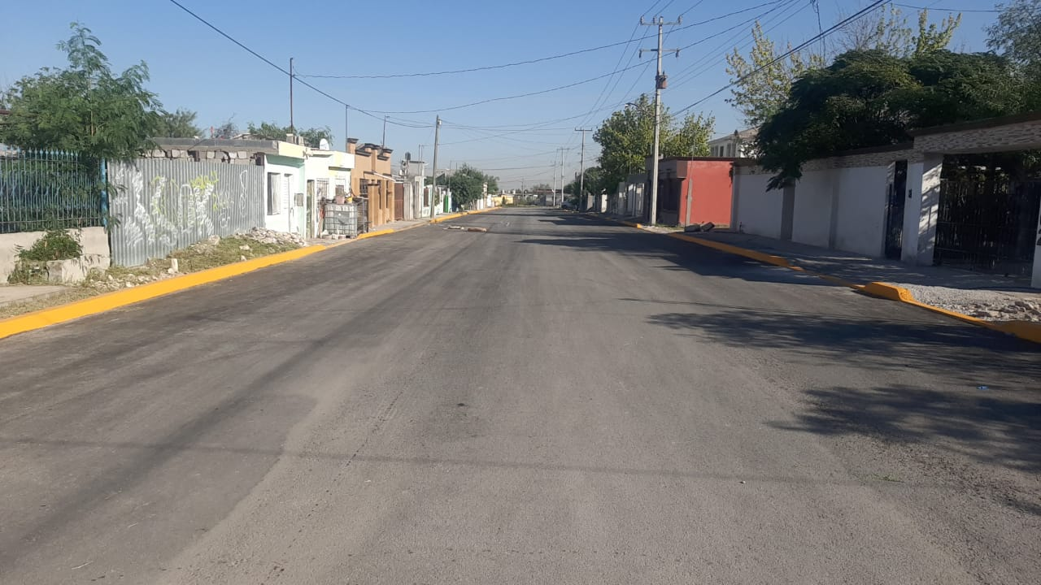
OBRA OP-SF-046/2022
PAVIMENTACION ASFALTIA Y CORDON TRAPEZOIDAL EN CALLE 34 ENTRE CALLE 16 DE SEPTIEMBRE Y CALLE PABLO GLZ EN COL. AMPLIACION TIERRA Y LIBERTAD. MONTO: $1,1039,756.00
ALCANCE: 118 BENEFICIARIOS
AVANCE FISICO: 100%
AVANCE FINANCIERO: 100%

Slide 48
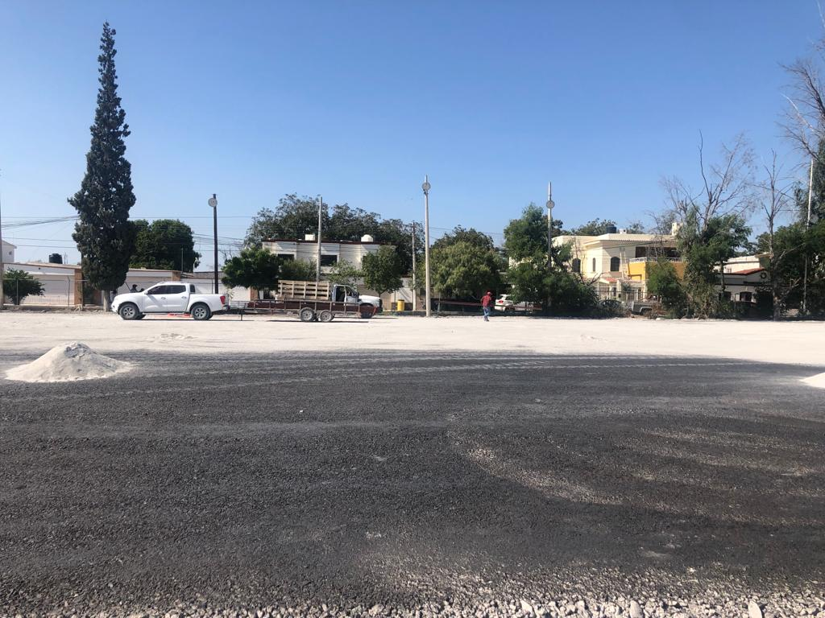
OBRA OP-SL-047/2022
CONSTRUCCION DE TERRACERIAS, PASTO Y ALUMBRADO PARA CANCHA DE FUTBOL AMERICANO "CLUB POTROS" EN LA COLONIA TECNOLOGICO DE LA CIUDAD DE MONCLOVA, COAHUILA.
MONTO: $5,123,854.56
ALCANCE: 1,502 BENEFICIARIOS
AVANCE FISICO: 98%
AVANCE FINANCIERO: 98%

Slide 49
OBRA OP-SF-048/2022
PAVIMENTACION ASFALTICA Y CORDON TRAPEZOIDAL EN CALLE JUAN CASTRO Y ARMANDO GARZA ENTRE AGUSTIN MILLAN Y LAS FLORES, CALLE LAS FLORES ENTRE ARMANDO GARZA Y ORQUIDEAS EN COL. BUENOS AIRES.
MONTO: $2,251,890.00
ALCANCE: 184 BENEFICIARIOS
AVANCE FISICO: 100%
AVANCE FINANCIERO: 100%

Slide 50
OBRA OP-SF-049/2022
PAVIMENTACION ASFALTICA Y CORDON TRAPEZOIDAL EN CALLE 40 ENTRE CALLE 7 Y CALLE CORREGIDORA EN COL. 21 DE MARZO.
MONTO: $1,923,365.00
ALCANCE: 236 BENEFICIARIOS
AVANCE FISICO: 100%
AVANCE FINANCIERO: 100%

Slide 51
OBRA OP-SF-050/2022
PAVIMENTACION ASFALTICA Y CORDON TRAPEZOIDAL EN CALLE 42 ENTRE CALLE 9 Y CORREGIDORA, Y CALLE 9 ENTRE CALLE 40 Y 44 COL. 21 DE MARZO.
MONTO: $2,119,850.00
ALCANCE: 584 BENEFICIARIOS
AVANCE FISICO: 100%
AVANCE FINANCIERO: 100%

Slide 52
OBRA OP-SF-051/2022
SUMINISTRO Y APLICACIÓN DE CARPETA Y ASFALTO PARA RIEGO DE LIGA PARA EL PROGRAMA DE BACHEO EN DIFERENTES VIALIDADES DE LA CIUDAD (3RA ETAPA).
MONTO: $3,497,400.00
ALCANCE: 15,831 BENEFICIARIOS
AVANCE FISICO: 100%
AVANCE FINANCIERO: 100%

Slide 53
OBRA OP-ZB-052/2022
IMPERMEABILIZACION EN EL DIF MUNICIPAL DE MONCLOVA.
MONTO: $825838.5
ALCANCE: 1,850 BENEFICIARIOS
AVANCE FISICO: 100%
AVANCE FINANCIERO: 100%

Slide 54
OBRA OP-SF-053/2022
SUMINISTRO DE MATERIAL TRITURADO PARA CONSTRUCCION DE BASES EN DIVERSAS VIALIDADES DE LA CIUDAD DE MONCLOVA.
MONTO: $428,350.88
ALCANCE: 3,323 BENEFICIARIOS
AVANCE FISICO: 100%
AVANCE FINANCIERO: 100%

Slide 55
OBRA OP-RV-SF-054/2022
PAVIMENTACION ASFALTICA Y CORDON TRAPEZOIDAL EN CALLE TEODULO FLORES EN CALLE ULISES DAVILA Y FCO. COSS EN COL. JOSE DE LAS FUENTES.
MONTO: $3,015,850.00
ALCANCE: 276 BENEFICIARIOS
AVANCE FISICO: 100%
AVANCE FINANCIERO: 100%

Slide 56
OBRA OP-SD-055/2022
REPOSICION DE ATARJEA Y 5 DESCARGAS DOMICILIARIAS EN CALLE PIPILA ENTRE CALLE HIDALGO Y PRIV. PROGRESO B DE LA ZONA CENTRO.
MONTO: $733,280.00
ALCANCE: 20 BENEFICIARIOS
AVANCE FISICO: 100%
AVANCE FINANCIERO: 100%

Slide 57
OBRA OP-SE-056/2022
SUMINISTRO E INSTALACION DE ILUMINACION EN EL MONUMENTO FRANCISCO I. MADERO EN LA CD. DE MONCLOVA COAHUILA.
MONTO: $1,237,329.80
ALCANCE: 3,680 BENEFICIARIOS
AVANCE FISICO: 100%
AVANCE FINANCIERO: 100%

Slide 58
OBRA OP-SE-057/2022
SUMINISTRO Y COLOCACION DE MUROS DE CONTENSION EN EL BLVD. PAPE EN LA CD. DE MONCLOVA.
MONTO: $137,895.00
ALCANCE: 21,608 BENEFICIARIOS
AVANCE FISICO: 100%
AVANCE FINANCIERO: 100%

Slide 59
OBRA OP-ZB-058/2022
SUMINISTRO Y COLOCACION DE ARCILLA ROJA EN EL PANTEON GUADALUPE Y EN EL PANTEON DE SAGRADO CORAZON EN MONCLOVA COAHUILA.
MONTO: $192,151.00
ALCANCE: 13,000 BENEFICIARIOS
AVANCE FISICO: 100%
AVANCE FINANCIERO: 100%

Slide 60
OBRA OP-HC-SF-059/2022
PAVIMENTACION ASFALTICA Y CORDON TRAPEZOIDAL EN CALLE 5 DE MAYO ENTRE CALLE SECC. 147 Y CALLE JAIME NUNO EN COL. LEANDRO VALLE .
MONTO: $326,010.00
ALCANCE: 42 BENEFICIARIOS
AVANCE FISICO: 95%
AVANCE FINANCIERO: 100%

Slide 61
OBRA OP-HC-SF-060/2022
PAVIMENTACION ASFALTICA Y CORDON TRAPEZOIDAL EN PRIVADA ZARAGOZA ENTRE CALLE ZARAGOZA Y TOPE DE CALLE EN COL. ESTANCIAS DE SANTA ANA.
MONTO: $681,000.00
ALCANCE: 93 BENEFICIARIOS
AVANCE FISICO: 95%
AVANCE FINANCIERO: 100%

Slide 62
OBRA OP-SL-061/2022
CONSTRUCCION DE TERRACERIAS, MUROS, ALUMBRADO Y MALLA PERIMETRAL PARA CANCHA DE FUTBOL SOCCER 11 EN COL. 21 DE MARZO DE LA CIUDAD DE MONCLOVA, COAHUILA.
MONTO: $3,271,650.00
ALCANCE: 2,256 BENEFICIARIOS
AVANCE FISICO: 80%
AVANCE FINANCIERO: 80%

Slide 63
OBRA OP-SF-062/2022
PAVIMENTACION ASFALTICA Y CORDON TRAPEZOIDAL EN CALLE EMILIANO ZAPATA Y POTRERO ENTRE CALLE SAN MARCOS Y AV. REVOLUCION., Y CALLE SAN MARCOS ENTRE CALLE E. ZAPATA Y POTRERO EN COL. LA AMISTAD.
MONTO: $3,146,830.00
ALCANCE: 310 BENEFICIARIOS
AVANCE FISICO: 100%
AVANCE FINANCIERO: 100%

Slide 64
OBRA OP-SD-063/2022
REPOSICION DE ATARJEA Y 9 DESCARGAS EN CALLE HIDALGO ENTRE PIPILA Y PRIV. HIDALGO DE LA ZONA CENTRO.
MONTO: $418,782.00
ALCANCE: 45 BENEFICIARIOS
AVANCE FISICO: 100%
AVANCE FINANCIERO: 100%

Slide 65
OBRA OP-SD-064/2022
CONSTRUCCION DE ATARJEA Y 5 DESCARGAS EN CALLE NARCISOS ENTRE ROSAS Y AVE. LAS GRANJAS DE LA COL. ELSA HERNANDEZ.
MONTO: $165,244.20
ALCANCE: 30 BENEFICIARIOS
AVANCE FISICO: 100%
AVANCE FINANCIERO: 100%

Slide 66
OBRA OP-SL-065/2022
REHABILITACION CANCHA LAS FLORES.
MONTO: $212,737.49
ALCANCE: 351 BENEFICIARIOS
AVANCE FISICO: 40%
AVANCE FINANCIERO: 50%

Slide 67
OBRA OP-SF-066/2022
RECARPETEO EN CALLE GUANAJUATO ENTRE BVLD. JUAREZ Y CALLE OCAMPO EN COL. CHAMIZAL Y REGINA.
MONTO: $3,123,250.00
ALCANCE: 1,235 BENEFICIARIOS
AVANCE FISICO: 100%
AVANCE FINANCIERO: 100%

Slide 68
OBRA OP-SE-067/2022
REHABILITACION DE CAMELLON CENTRAL Y CORDONES EN AV. ORIENTE ENTRE AV. LAS TORRES A CALLE TOBOSOS DE LA COL. 21 DE MARZO Y LOMAS DE SAN MIGUEL EN LA CIUDAD DE MONCLOVA.
MONTO: $1,074,870.00
ALCANCE: 2,504 BENEFICIARIOS
AVANCE FISICO: 100%
AVANCE FINANCIERO: 100%

Slide 69
OBRA OP-SF-068/2022
CONSTRUCCION DE PAVIMENTO HIDRAULICO EN LA CALLE NARCISOS ENTRE CALLE JUAN TOVAR Y NUBE, Y CALLE MATIAS RAMOS ENTRE AV. LEANDRO VALLE Y JUAN TOVAR COL. ELSA HERNANDEZ Y LEANDRO VALLE EN MONCLOVA, COAHUILA.
MONTO: $4,008,120.00
ALCANCE: 220 BENEFICIARIOS
AVANCE FISICO: 30%
AVANCE FINANCIERO: 0%

Slide 70
OBRA OP-SE-069/2022
REHABILITACION DE CAMELLON CENTRAL (CAMELLON ESTAMPADO CON CORDON APARENTE) EN COL. ASTURIAS.
MONTO: $1,751,865.00
ALCANCE: 2,508 BENEFICIARIOS
AVANCE FISICO: 35%
AVANCE FINANCIERO: 0%

Slide 71
OBRA OP-SF-070/2022
PAVIMENTACION ASFALTICA Y CORDON TRAPEZOIDAL EN CALLE EULALIO GUTIERREZ (CUERPO LADO PONIENTE) ENTRE CALLE NIÑOS Y CARLOS VALDEZ… Y CALLE EULALIO GUTIERREZ ENTRE CARLOS VALDEZ Y LIMITE DE COLONIA EN COL. BUROCRATAS.
MONTO: $5,032,185.00
ALCANCE: 350 BENEFICIARIOS
AVANCE FISICO: 35%
AVANCE FINANCIERO: 0%

Slide 72
OBRA OP-SF-071/2022
RECARPETEO EN CALLE OAXACA ENTRE BLVD. HAROLD R. PAPE Y CALLE ZACATECAS EN COL. PINOS Y REGINA.
MONTO: $2,671,320.00
ALCANCE: 506 BENEFICIARIOS
AVANCE FISICO: 100%
AVANCE FINANCIERO: 100%

Slide 73
OBRA OP-RV-SF-072/2022
PAVIMENTACION ASFALTICA Y CORDON TRAPEZOIDAL EN CALLE 40 ENTRE CALLE 3 Y CALLE 1° DE MAYO COL. 21 DE MARZO.
MONTO: $893,120.00
ALCANCE: 598 BENEFICIARIOS
AVANCE FISICO: 95%
AVANCE FINANCIERO: 100%

Slide 74
OBRA OP-SF-073/2022
PAVIMENTACION ASFALTICA Y CORDON TRAPEZOIDAL EN CALLE HERMENEGILDO GALEANA ENTRE CALLE JAIME NUNO Y SECC. 147 EN COL. LEANDRO VALLE.
MONTO: $349,126.00
ALCANCE: 40 BENEFICIARIOS
AVANCE FISICO: 95%
AVANCE FINANCIERO: 100%

Slide 75
OBRA OP-SL-074/2022
CONSTRUCCION DE TERRACERIAS, PASTO Y ALUMBRADO PARA CANCHA DE FUTBOL AMERICANO CLUB ZORROS EN COLONIA GUADALUPE DE LA CIUDAD DE MONCLOVA, COAHUILA.
MONTO: $5,762,935.00
ALCANCE: 2,380 BENEFICIARIOS
AVANCE FISICO: 15%
AVANCE FINANCIERO: 0%

Slide 76
OBRA OP-SL-075/2022
CONSTRUCCION DE TERRACERIAS, ACABADOS, BAÑOS Y ALUMBRADO PARA CANCHA DE FUTBOL AMERICANO Y FURBOL 11 EN COLONIA MEZQUITAL EN LA CIUDAD DE MONCLOVA, COAHUILA.
MONTO: $4,445,975.00
ALCANCE: 2,201 BENEFICIARIOS
AVANCE FISICO: 28%
AVANCE FINANCIERO: 0%

